Slide 1

知能情報科学セミナーⅠ
モーションキャプチャによる
歩行・走行・スキップの定量解析
── 急いでいる時はスキップで移動することをお勧めします ──
情報学部 情報科学科 3年
平松 瑠希
知能情報科学セミナーⅠ ── 平松瑠希 ── 工学院大学
1 / 54

Slide 2
01 INTRODUCTION
背景・目的
本レポートは、知能情報科学セミナーⅠで学んだ
FFT に基づく自己相関 (ACF) ・相互相関 (CCF) の理論を実データに適用する実践演習
研究の問い
● 「歩く・走る・スキップ」の動作にはどのようなリズム特性があるか？
● 同じ動作でも個人差・左右差はどう現れるか？
● 歩き方の癖・腕振りパターンは ACF でどこまで定量化できるか？
● そして、最も移動効率の良い動作は何か？
知能情報科学セミナーⅠ ── 平松瑠希 ── 工学院大学
2 / 54

Slide 3
02 DATA
計測データ概要
● 計測機器: mocopi（ソニー製モーションキャプチャ・IMU センサー 6 個）
● フォーマット: BVH (BioVision Hierarchy) / 60 Hz サンプリング
● 被験者: 三橋青空・長岡翔太・平松瑠希・松田宣久 の 4 名
● 動作: 歩く・走る・スキップ × 4 名 = 計 12 サンプル
● 記録項目: root の絶対位置 + 25 関節の回転角（IMU 実測 6・AI 補完 19）
主要な解析対象信号
主：root の鉛直加速度（歩行リズム検出） / 副：左右足首の Xrotation（背屈・底屈）
知能情報科学セミナーⅠ ── 平松瑠希 ── 工学院大学
3 / 54

Slide 4
03 METHOD
解析手法
① ストライド周期 T（ACF）
② 歩調・歩数
③ 左右対称性スコア（CCF）
ACF(τ) = IFFT(|X(f)|²)
cadence = 1 / T [Hz]
steps = (duration / T) × 2
CCF(τ) = IFFT(X*(f) · Y(f))
Score = 0.6·RMS比
+ 0.3·位相差 + 0.1·CCFピーク
ウィーナー＝ヒンチン定理
最初の有意ピーク（>0.15）を T と推定
1 秒あたりのステップ数
計測時間内の総歩数
100 点満点の対称性スコア
知能情報科学セミナーⅠ ── 平松瑠希 ── 工学院大学
4 / 54

Slide 5
READING GUIDE
瑠希・歩くを教材に、グラフの読み方を学ぶ
12 サンプル × 各 3 枚 = 36 枚以上のグラフが続く。
ここでは「瑠希・歩く」を題材に、グラフを 6 ステップで読み解く方法を示す。
ここで読み方を身につければ、後続の 11 サンプルも同じ要領で読める。
● STEP 1 腰の上下動を見る ─ 歩行リズムの正体
● STEP 2 足首のリズムは腰の「半分」 ─ 2 倍周期の謎
● STEP 3 左右の足を重ねる ─ 半周期ずれて動く
● STEP 4 ACF でリズムを数値化
● STEP 5 CCF で左右対称性を数値化
● STEP 6 対称性スコアの内訳 ─ 「何が個性か」を読む
知能情報科学セミナーⅠ ── 平松瑠希 ── 工学院大学
5 / 54

Slide 6
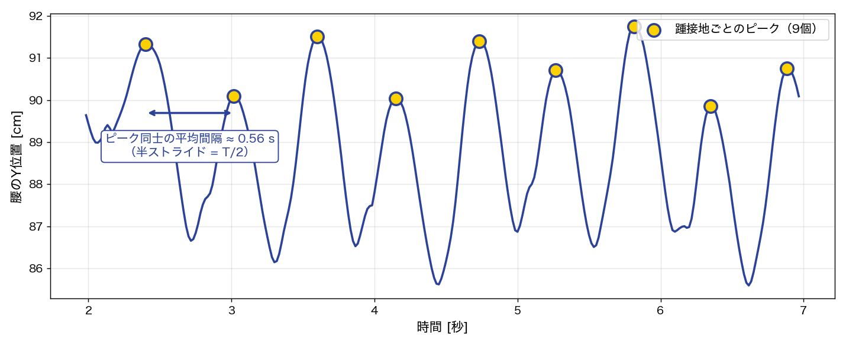
READING GUIDE ─ STEP 1
腰の上下動を見る ─ 歩行リズムの正体
POINT
ここがポイント
知能情報科学セミナーⅠ ── 平松瑠希 ── 工学院大学
6 / 54
ピーク間隔の平均 ≈ 0.56 s ＝ 半ストライド（T/2）。腰は 1 ストライドの間に 2 回上下する。

Slide 7
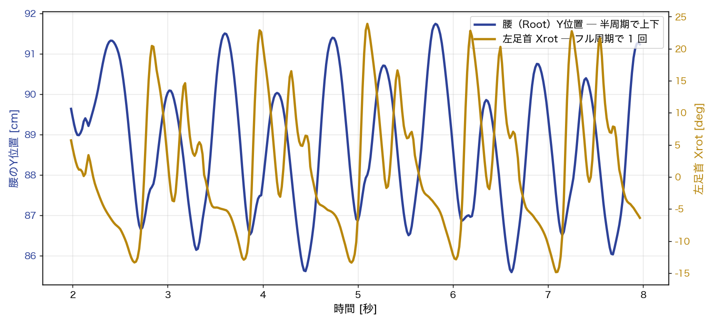
READING GUIDE ─ STEP 2
足首のリズムは腰の「半分」 ─ 2 倍周期の謎
POINT
ここがポイント
知能情報科学セミナーⅠ ── 平松瑠希 ── 工学院大学
7 / 54
左足は 1 ストライドに 1 回しか動かないが、腰は 2 回上下する。足首周期 1.05 s ≈ 腰周期 0.53 s × 2。

Slide 8
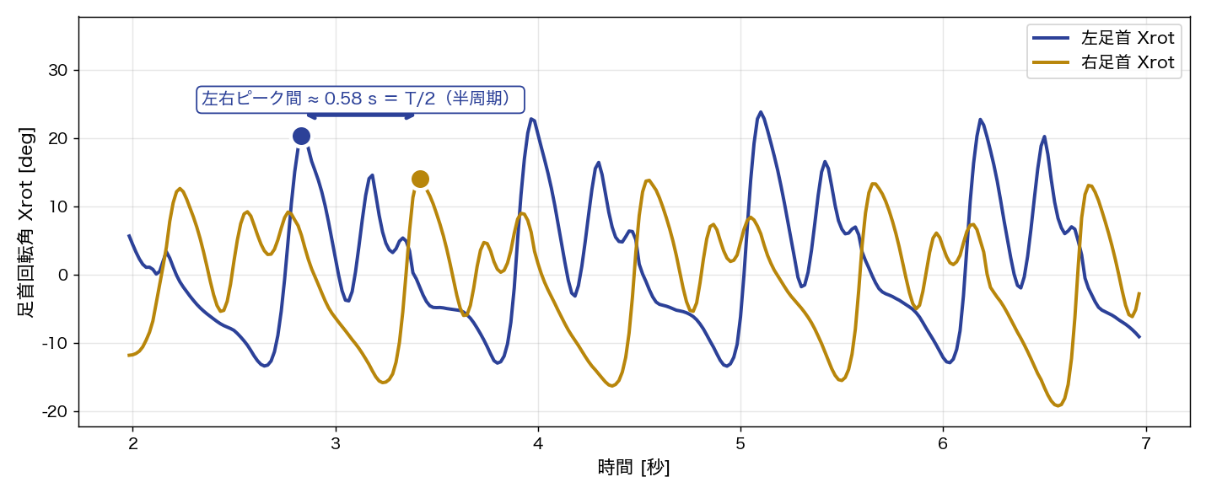
READING GUIDE ─ STEP 3
左右の足を重ねる ─ 半周期ずれて動く
POINT
ここがポイント
知能情報科学セミナーⅠ ── 平松瑠希 ── 工学院大学
8 / 54
左右ピーク間 ≈ 0.58 s ＝ T/2。これが「交互ステップ」の数学的定義。

Slide 9
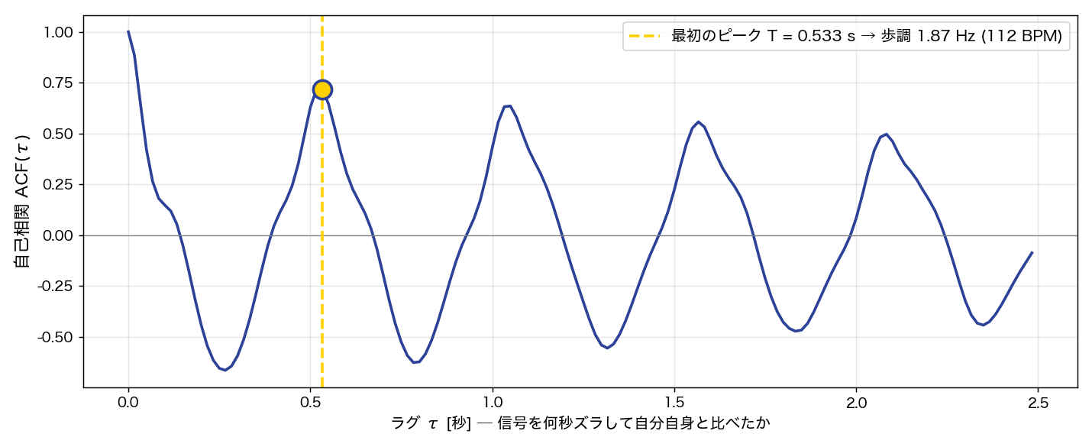
READING GUIDE ─ STEP 4
ACF でリズムを数値化
POINT
ここがポイント
知能情報科学セミナーⅠ ── 平松瑠希 ── 工学院大学
9 / 54
τ = 0.53 s でピーク → ストライド周期 T。歩調 1.87 Hz ＝ 112 BPM。2 秒以上ピークが残る = 規則的で安定。

Slide 10
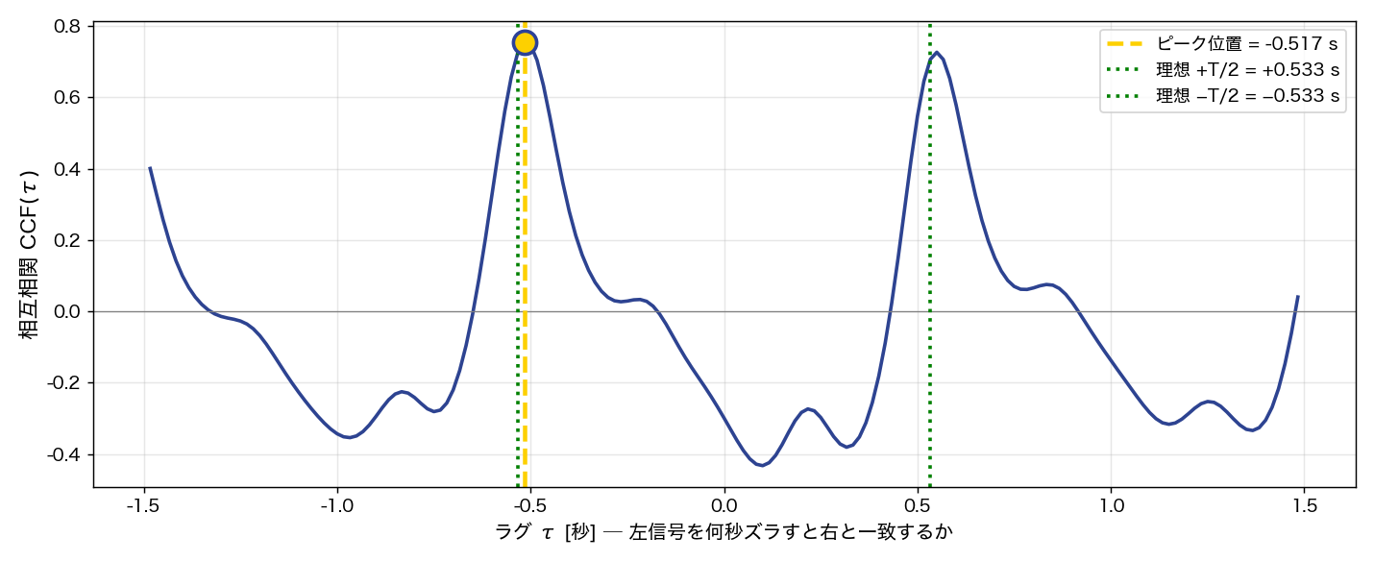
READING GUIDE ─ STEP 5
CCF で左右対称性を数値化
POINT
ここがポイント
知能情報科学セミナーⅠ ── 平松瑠希 ── 工学院大学
10 / 54
ピーク位置 -0.517 s ≈ 理想 -T/2 = -0.533 s。差わずか 0.016 s ─ 完璧な交互ステップ。

Slide 11
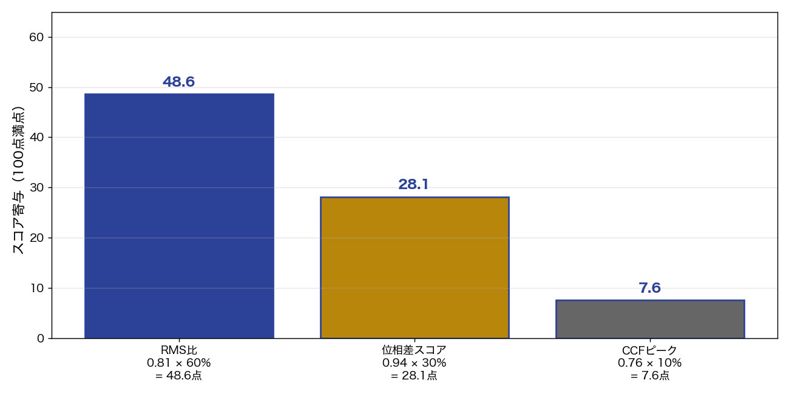
READING GUIDE ─ STEP 6
対称性スコアの内訳 ─ 「何が個性か」を読む
POINT
ここがポイント
知能情報科学セミナーⅠ ── 平松瑠希 ── 工学院大学
11 / 54
84.3 点。タイミングはほぼ満点、RMS 比 0.81 で 19% の左右振幅差 → これが歩き方の癖。

Slide 12
★ NEW ANALYSIS ①
連続ウェーブレット変換（CWT）─ 時間軸でリズムの揺らぎを追う
ACF は「区間全体の平均的リズム」を 1 つの数値に落とすが、時間内のリズムの揺らぎは見えない。
CWT は信号を 時間 × 周波数 の 2 次元マップ（ヒートマップ）に展開する。
「いつ・どの周波数が強かったか」が色で可視化される。
本レポートでの設定
● 母ウェーブレット: Morlet（時間-周波数バランス◎）
● 入力信号: 腰（root）の鉛直加速度
● 解析周波数帯: 0.5 〜 5 Hz（歩く 〜 走るをカバー）
● 4 人分のパワーを揃え正規化 → 平均 → 共通リズム帯を抽出
知能情報科学セミナーⅠ ── 平松瑠希 ── 工学院大学
12 / 54

Slide 13
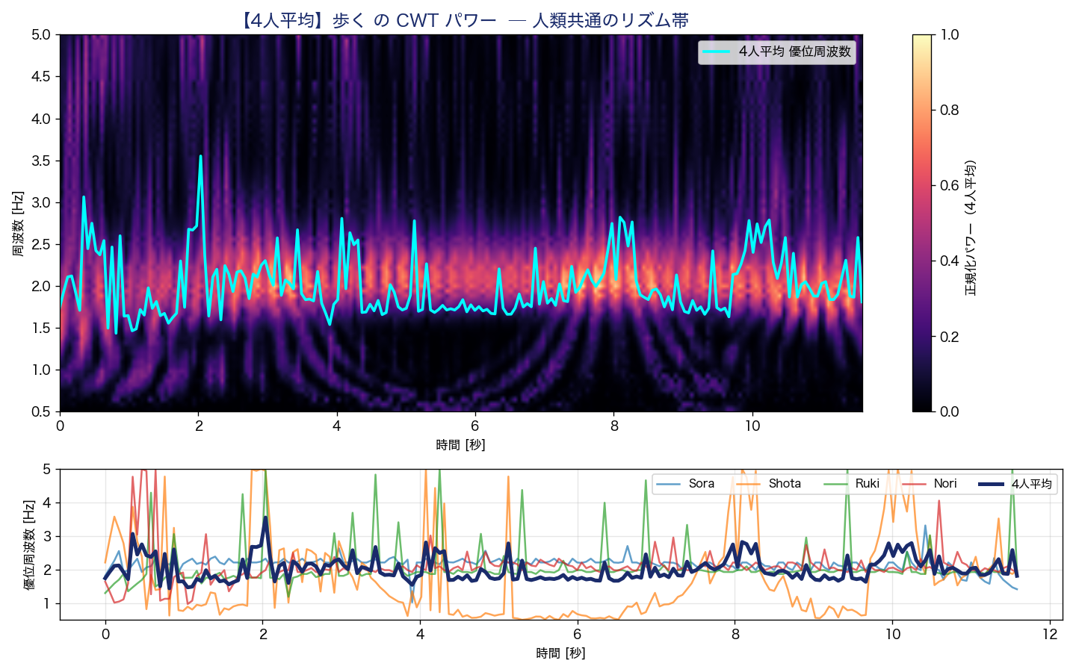
★ NEW ANALYSIS ① CWT
CWT - 歩く
1.90 Hz（114 BPM）、個人差 σ = 0.32 Hz ─ 最も個性が出る
● 1.5〜2.2 Hz の幅で 4 人がばらつく
● 歩行は日常動作ゆえに個性が許容される
知能情報科学セミナーⅠ ── 平松瑠希 ── 工学院大学
13 / 54

Slide 14
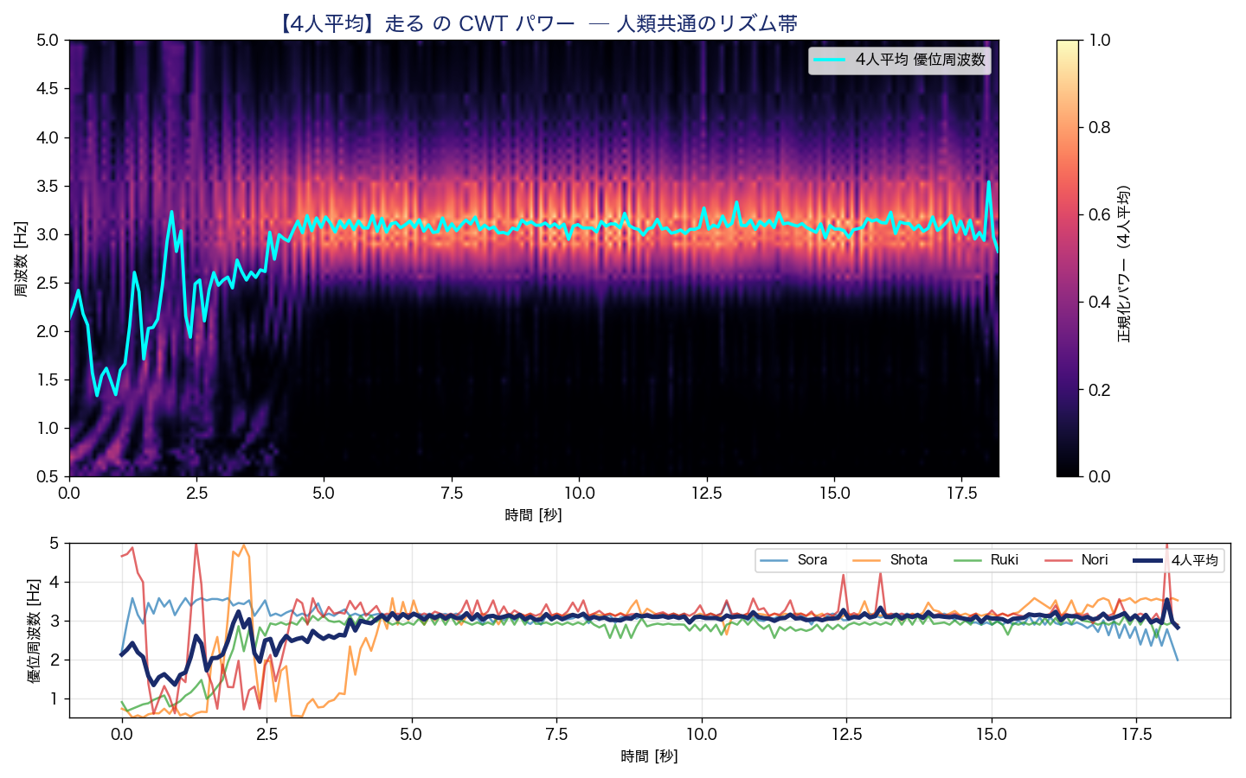
★ NEW ANALYSIS ① CWT
CWT - 走る
3.06 Hz（184 BPM）、個人差 σ = 0.11 Hz ─ 5 秒後にロックオン
● 0〜5 秒は加速期、5 秒以降に 3 Hz の明るい横帯
● 4 人とも同タイミングで同周波数に収束
知能情報科学セミナーⅠ ── 平松瑠希 ── 工学院大学
14 / 54

Slide 15
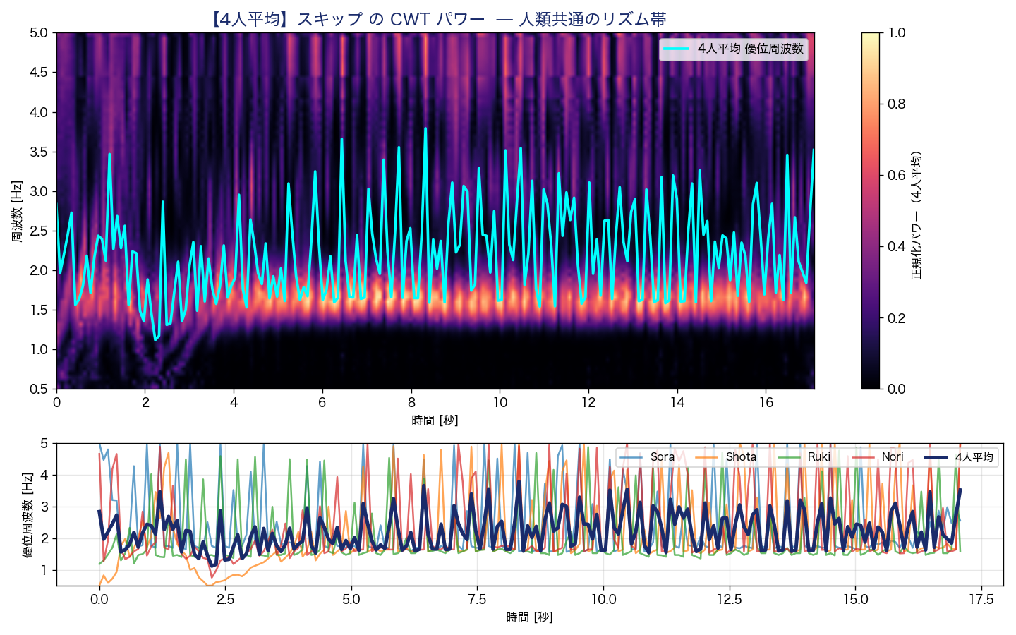
★ NEW ANALYSIS ① CWT
CWT - スキップ
2.18 Hz、個人差 σ = 0.08 Hz ─ 全動作中最小
● 複数の周波数帯（基本リズム + 高調波）が共存
● 「ステップ + ホップ」の複合動作だが優位周波数は最も揃う
知能情報科学セミナーⅠ ── 平松瑠希 ── 工学院大学
15 / 54

Slide 16
★ NEW ANALYSIS ① FINDING
スキップは「人類共通リズム」 ─ 誰でも自然にできる動き
動作 | 4人平均 優位周波数 | 個人差 σ | 解釈
歩く | 1.90 Hz (114 BPM) | ±0.32 Hz | 個人差 大
走る | 3.06 Hz (184 BPM) | ±0.11 Hz | 5 秒後にロックオン
スキップ | 2.18 Hz (131 BPM) | ±0.08 Hz | 個人差 最小 ★
スキップ推奨の根拠 ④
スキップは人類共通リズム ─ 習得不要
個人差 σ = 0.08 Hz は 3 動作中最小。4 人とも同じリズム帯（約 2.18 Hz）に収束。練習なしで誰でも同じリズムでスキップできる ─ 移動手段としての習得コストがゼロ。
知能情報科学セミナーⅠ ── 平松瑠希 ── 工学院大学
16 / 54

Slide 17
★ NEW ANALYSIS ②
動的時間伸縮（DTW）─ 波形そのものの距離を測る
ACF が「自分自身の周期」、CWT が「時間 × 周波数」を見るのに対し、
DTW は「2 つの波形の形そのもの」を比較する。
時間軸を伸び縮みさせて最も似た対応関係を探し、距離をスカラ値で出す。
「誰と誰がどれくらい似てるか」を 4×4 マトリクスで一望できる。
本レポートでの設定
● 各人の左足首 Xrot から 1 ストライド分 → 200 サンプルにリサンプル + 振幅正規化
● 4 人 × 4 人 = 6 ペアで DTW 距離を計算 → 動作別マトリクス
知能情報科学セミナーⅠ ── 平松瑠希 ── 工学院大学
17 / 54

Slide 18
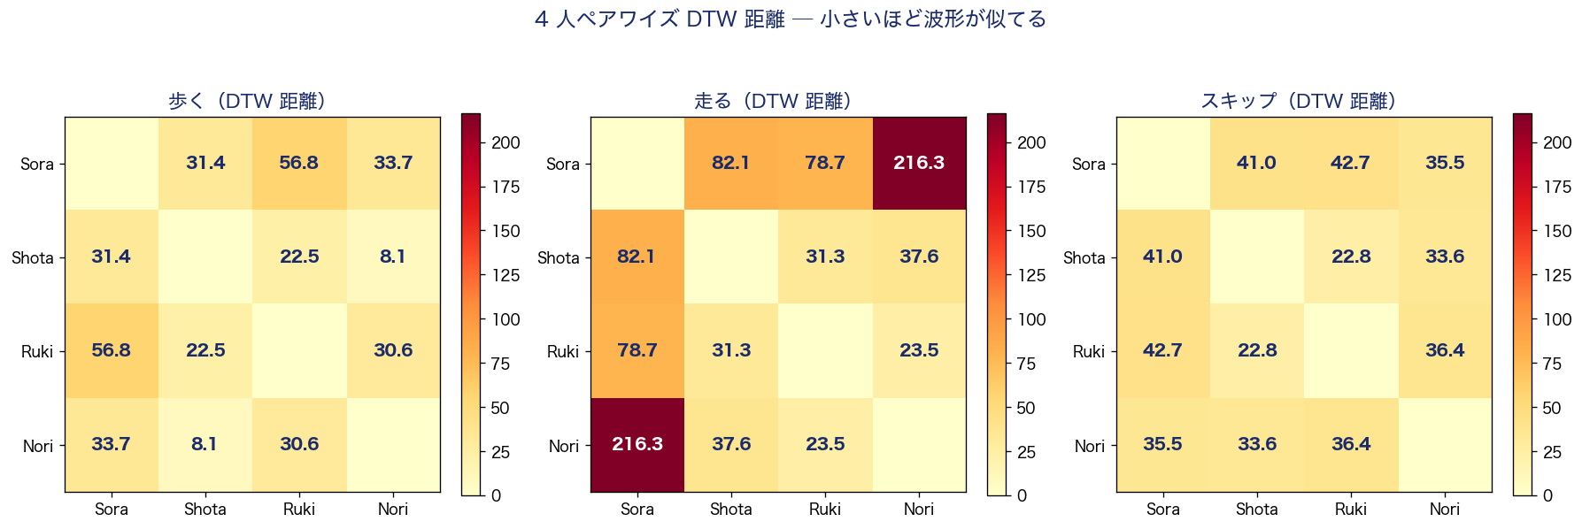
★ NEW ANALYSIS ② DTW
4 人ペアワイズ DTW 距離マトリクス
● 色が薄い（黄）ほど波形が似ている、濃い（赤）ほど違う
● 走るの Sora ⇔ Nori だけ 216.3 と異常値 ─ 他は 23〜82
知能情報科学セミナーⅠ ── 平松瑠希 ── 工学院大学
18 / 54

Slide 19
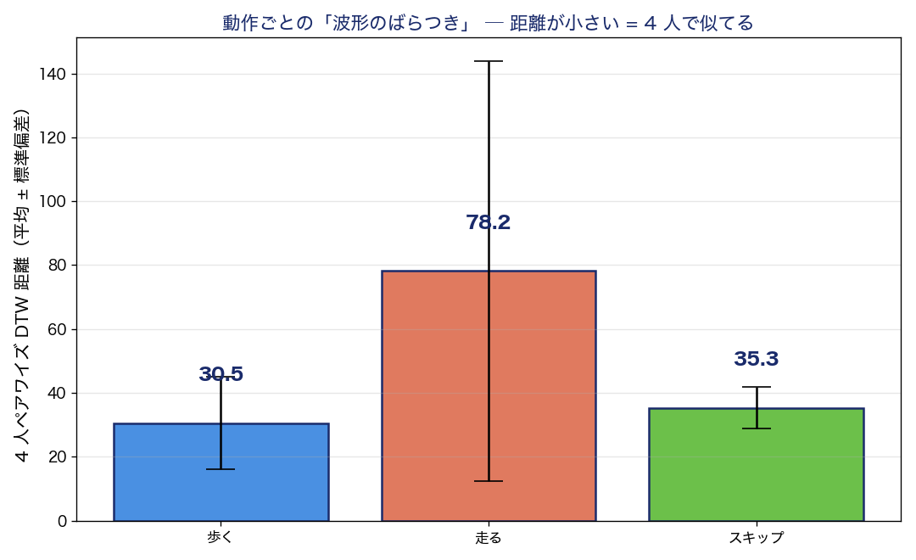
★ NEW ANALYSIS ② DTW
動作ごとの平均距離 ─ 「ばらつき」で比較
● 歩く 30.5 ± 14.5 / 走る 78.2 ± 65.7 / スキップ 35.3 ± 6.4
● 標準偏差の小ささ = 4 人がどれだけ揃っているか ─ スキップが最小
知能情報科学セミナーⅠ ── 平松瑠希 ── 工学院大学
19 / 54

Slide 20
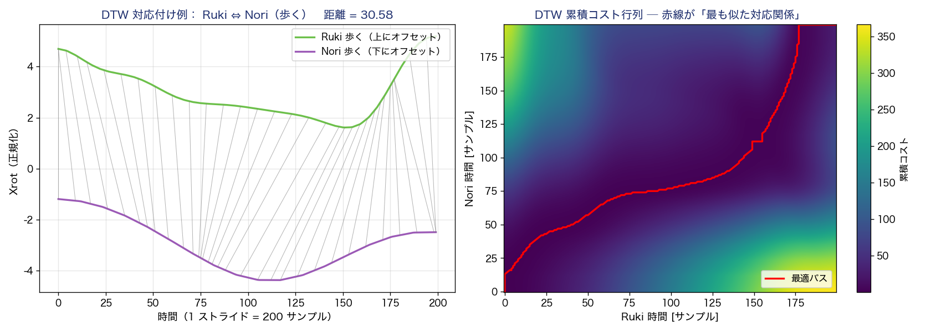
★ NEW ANALYSIS ② DTW
DTW の中身 ─ Ruki ⇔ Nori（歩く）の例
● 左：2 人の波形と DTW の対応付け
● 右：累積コスト行列。赤線が最適パス
知能情報科学セミナーⅠ ── 平松瑠希 ── 工学院大学
20 / 54

Slide 21
★ NEW ANALYSIS ② FINDING
スキップは「波形」も人類共通 ─ 動きの形が決まっている
動作 | DTW 距離 平均 | ばらつき σ | 解釈
歩く | 30.5 | ±14.5 | 個人差 中
走る | 78.2 | ±65.7 | Sora⇔Nori 外れ値あり
スキップ | 35.3 | ±6.4 | ばらつき 最小 ★
スキップ推奨の根拠 ⑤
スキップは波形も 4 人で揃う ─ 動作の安定性
DTW 距離のばらつき σ = ±6.4 は 3 動作中最小。4 人とも同じ波形をなぞる。CWT（周波数）と DTW（波形）の 2 つの独立した手法が同じ結論。
知能情報科学セミナーⅠ ── 平松瑠希 ── 工学院大学
21 / 54

Slide 22
04 RESULTS
三橋 青空（Sora） の全動作データ
動作 | 時間 | T | 歩調 | 歩数 | 対称性 | 速度 | CV
歩く | 13.6 s | 0.467 s | 2.14 Hz (128 BPM) | 58 | 88.2 | 6.43 km/h | 0.018
走る | 20.2 s | 0.317 s | 3.16 Hz (190 BPM) | 127 | 93.4 | 11.63 km/h | 0.026
スキップ | 19.1 s | 0.583 s | 1.71 Hz (103 BPM) | 65 | 92.6 | 11.65 km/h ★ | 0.737
特徴
全動作で対称性スコア 88 点以上。歩く・走るの CV が極めて低い → 非常に安定したリズミカルな動作。スキップが走るより僅かに速い。
知能情報科学セミナーⅠ ── 平松瑠希 ── 工学院大学
22 / 54

Slide 23
04 RESULTS
長岡 翔太（Shota） の全動作データ
動作 | 時間 | T | 歩調 | 歩数 | 対称性 | 速度 | CV
歩く | 53.0 s | 0.517 s | 1.94 Hz (116 BPM) | 205 | 65.8 | 1.97 km/h | 0.015
走る | 29.3 s | 0.317 s | 3.16 Hz (190 BPM) | 185 | 85.0 | 10.37 km/h | 0.663
スキップ | 28.8 s | 0.617 s | 1.62 Hz (97 BPM) | 93 | 90.0 | 10.25 km/h | 1.894
特徴
走るリズム 190 BPM で青空と一致。歩く対称性のみ低スコア。スキップ CV=1.89 と動作のばらつきが大きい。
知能情報科学セミナーⅠ ── 平松瑠希 ── 工学院大学
23 / 54

Slide 24
04 RESULTS
平松 瑠希（Ruki） の全動作データ
動作 | 時間 | T | 歩調 | 歩数 | 対称性 | 速度 | CV
歩く | 17.2 s | 0.533 s | 1.87 Hz (112 BPM) | 64 | 85.7 | 7.21 km/h | 0.016
走る | 25.3 s | 0.350 s | 2.86 Hz (171 BPM) | 144 | 79.7 | 10.28 km/h | 0.017
スキップ | 28.3 s | 0.667 s | 1.50 Hz (90 BPM) | 85 | 77.1 | 9.21 km/h | 0.012
特徴
走るは 171 BPM で 4 名中唯一の例外。全動作で CV ≤ 0.017 と極めて安定。歩くで 7.21 km/h は 4 名中最速。
知能情報科学セミナーⅠ ── 平松瑠希 ── 工学院大学
24 / 54

Slide 25
04 RESULTS
松田 宣久（Nori） の全動作データ
動作 | 時間 | T | 歩調 | 歩数 | 対称性 | 速度 | CV
歩く | 19.0 s | 0.483 s | 2.07 Hz (124 BPM) | 78 | 83.4 | 4.91 km/h | 0.526
走る | 27.4 s | 0.317 s | 3.16 Hz (190 BPM) | 172 | 88.7 | 9.45 km/h | 1.468
スキップ | 30.5 s | 0.633 s | 1.58 Hz (95 BPM) | 96 | 84.3 | 8.44 km/h | 0.334
特徴
走るリズム 190 BPM で青空・翔太と完全一致。拡張解析で全動作の左右非対称度が 0.00% ─ 機械的な左右対称性。
知能情報科学セミナーⅠ ── 平松瑠希 ── 工学院大学
25 / 54

Slide 26
04 RESULTS
4 名比較で見える 5 つの特徴
● 走るペースは 4 人中 3 人が一致 ─ 青空・翔太・宣久 が 3.16 Hz (190 BPM)。瑠希のみ 171 BPM
● 歩くペースの個人差は大きい ─ 青空 128 / 宣久 124 / 翔太 116 / 瑠希 112 BPM
● 対称性最高は青空・走る（93.4 点）
● 動作の安定性は瑠希が最高 ─ 全動作で CV ≤ 0.017
● スキップ速度は走るに近い ─ 全員で 90% 以上、青空は走るを超える
知能情報科学セミナーⅠ ── 平松瑠希 ── 工学院大学
26 / 54

Slide 27
05 DISCOVERY
発見① ─ 走るリズムは個人差を超えて収束する
4 名のうち 3 名の走る歩調が完全一致
190 BPM
青空・翔太・宣久 = 3.16 Hz / 瑠希のみ 171 BPM
170-190 BPM はランニング最適ピッチ域（既存研究と整合） ─ 身体能力差を超えた人類共通の最適リズムが観測された
知能情報科学セミナーⅠ ── 平松瑠希 ── 工学院大学
27 / 54

Slide 28
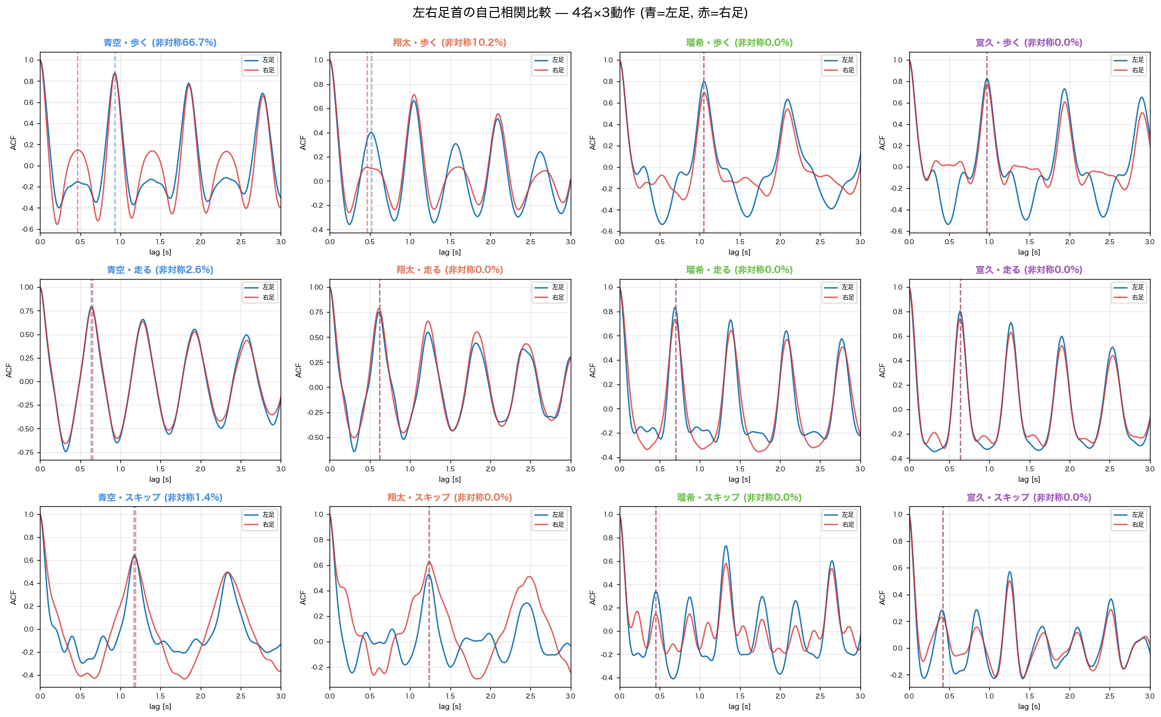
06 EXTENDED
拡張解析① ─ 左右足首 ACF による左右差の詳細
左右の足首 Xrot 各々の ACF から周期非対称度を算出
● 瑠希・宣久は全動作で左右非対称度 0.0%（完璧）
● 青空の歩くで 66.7%（左右 2 倍関係 ─ 片足/ステップの可能性）
知能情報科学セミナーⅠ ── 平松瑠希 ── 工学院大学
28 / 54

Slide 29
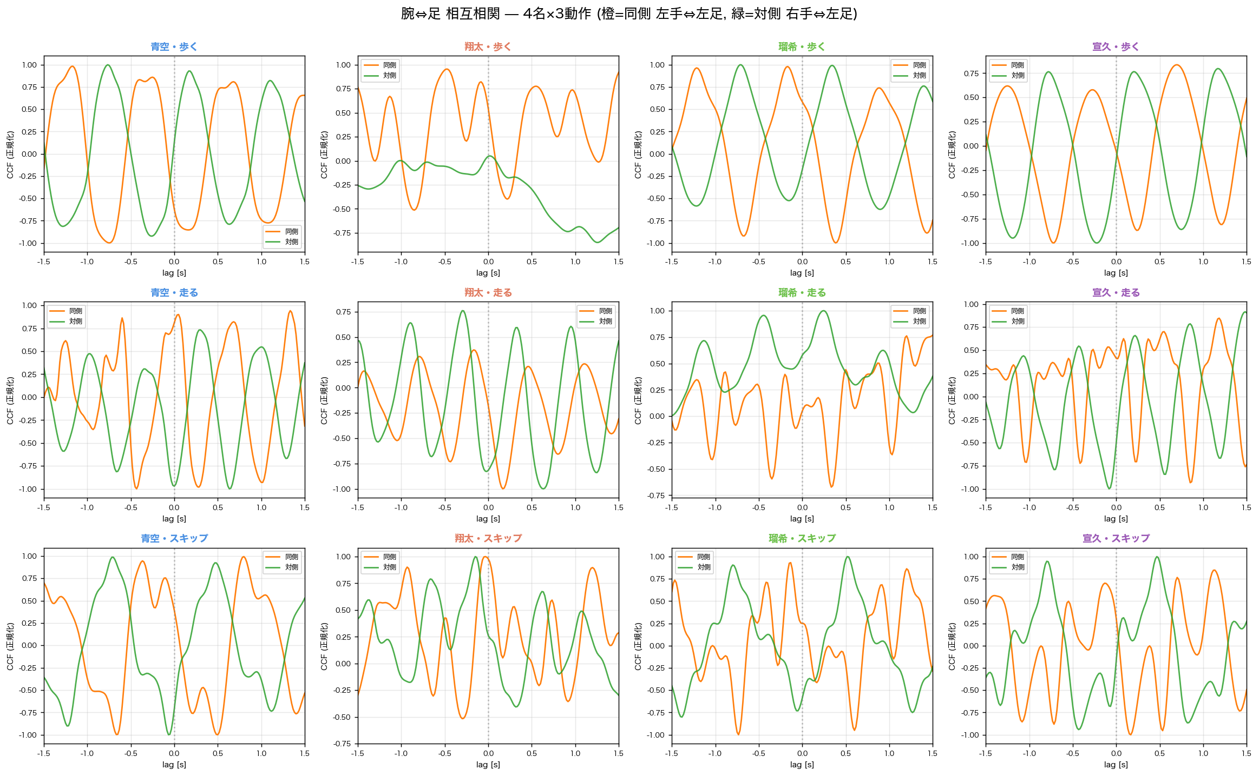
06 EXTENDED
拡張解析② ─ 腕振りパターン（腕⇔足 相互相関）
腕足周期比から、腕振りが足のリズムと同期しているかを確認
● 同期型（青空・瑠希・宣久）─ 歩く・走るで腕足が 1:1 同期、スキップで急変
● 翔太は歩くで腕振り同期突出
知能情報科学セミナーⅠ ── 平松瑠希 ── 工学院大学
29 / 54

Slide 30
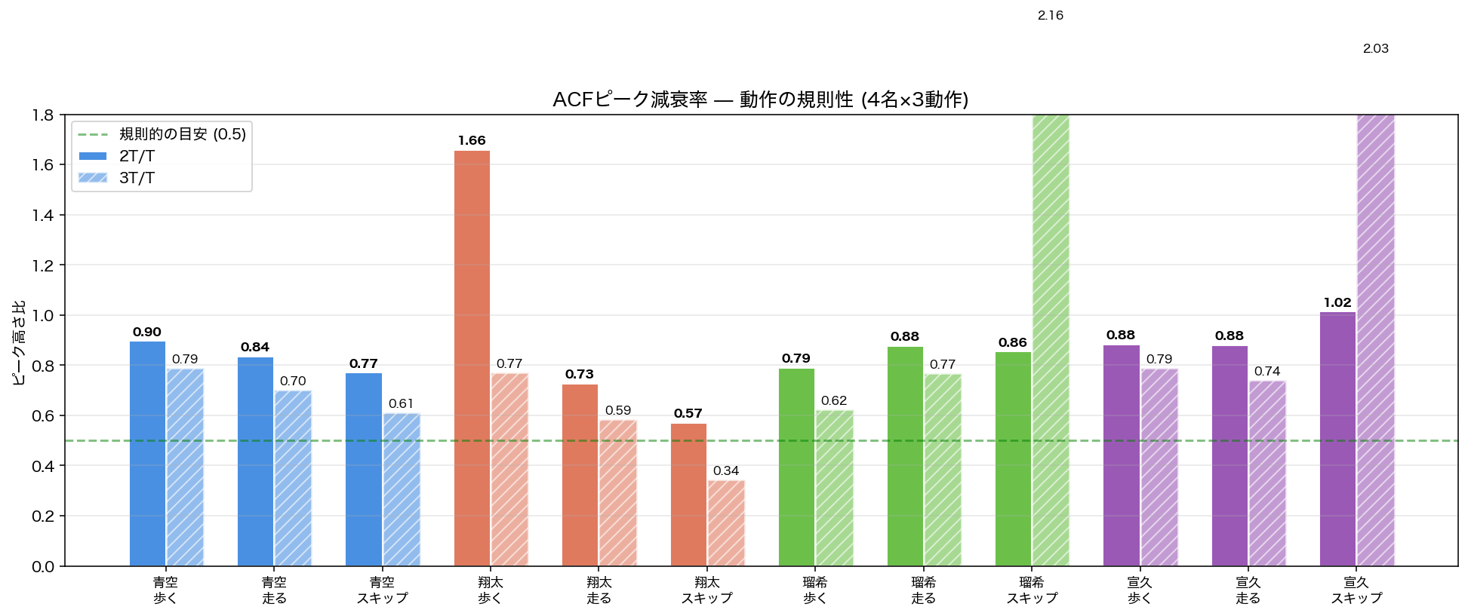
06 EXTENDED
拡張解析③ ─ ACF ピーク減衰率（動作の規則性）
2T/T, 3T/T ピーク比 = どれだけ周期が安定しているか
● スキップは「跳ねる」動作で減衰が大きい
● 走るは減衰が小さい = 周期が長期的に安定
知能情報科学セミナーⅠ ── 平松瑠希 ── 工学院大学
30 / 54

Slide 31
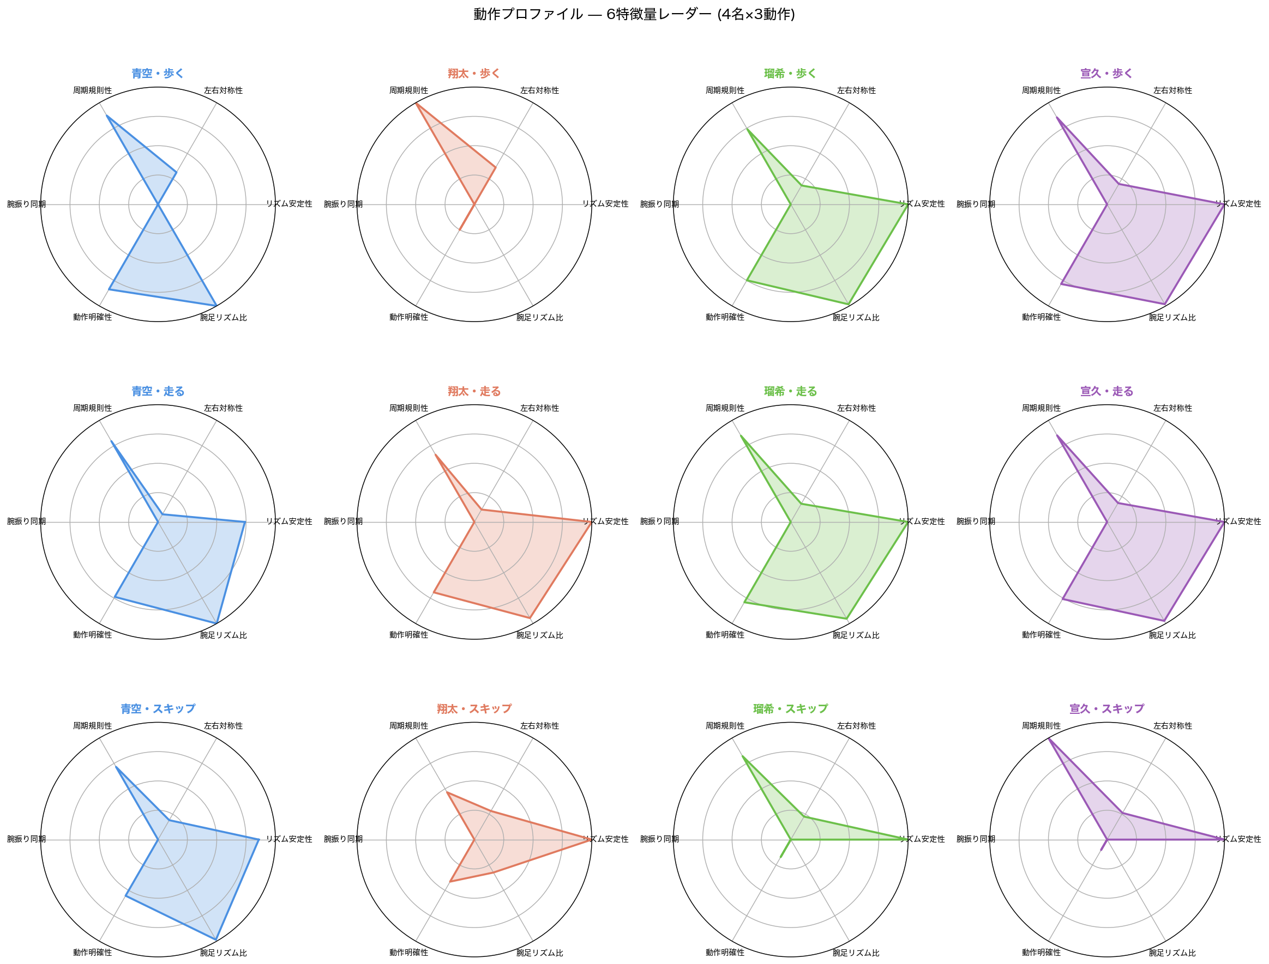
06 EXTENDED
拡張解析④ ─ 動作プロファイル（6 次元レーダー）
歩調・対称性・左右ACF・腕足周期比・速度・CV を 1 枚に集約
● 瑠希・宣久は全動作で左右対称軸が満点
● 青空は走るがバランス取れ、翔太は歩くで腕振り同期突出
知能情報科学セミナーⅠ ── 平松瑠希 ── 工学院大学
31 / 54

Slide 32
07 GAIT CHARACTERISTICS
歩き方の特徴 ─ 4 名の比較プロファイル
三橋 青空
長岡 翔太
平松 瑠希
松田 宣久
Sora
Shota
Ruki
Nori
規則的で安定した動作。全動作で CV 極小。スキップが走るより速い特異例
動作モードを切り替える表現力。歩くで対称性 65.8 点（要分析）
全動作で左右非対称度 0.0%、CV ≤ 0.017。4 名で最も安定した動作
全動作で左右非対称度 0.0%。機械的な対称性
知能情報科学セミナーⅠ ── 平松瑠希 ── 工学院大学
32 / 54

Slide 33
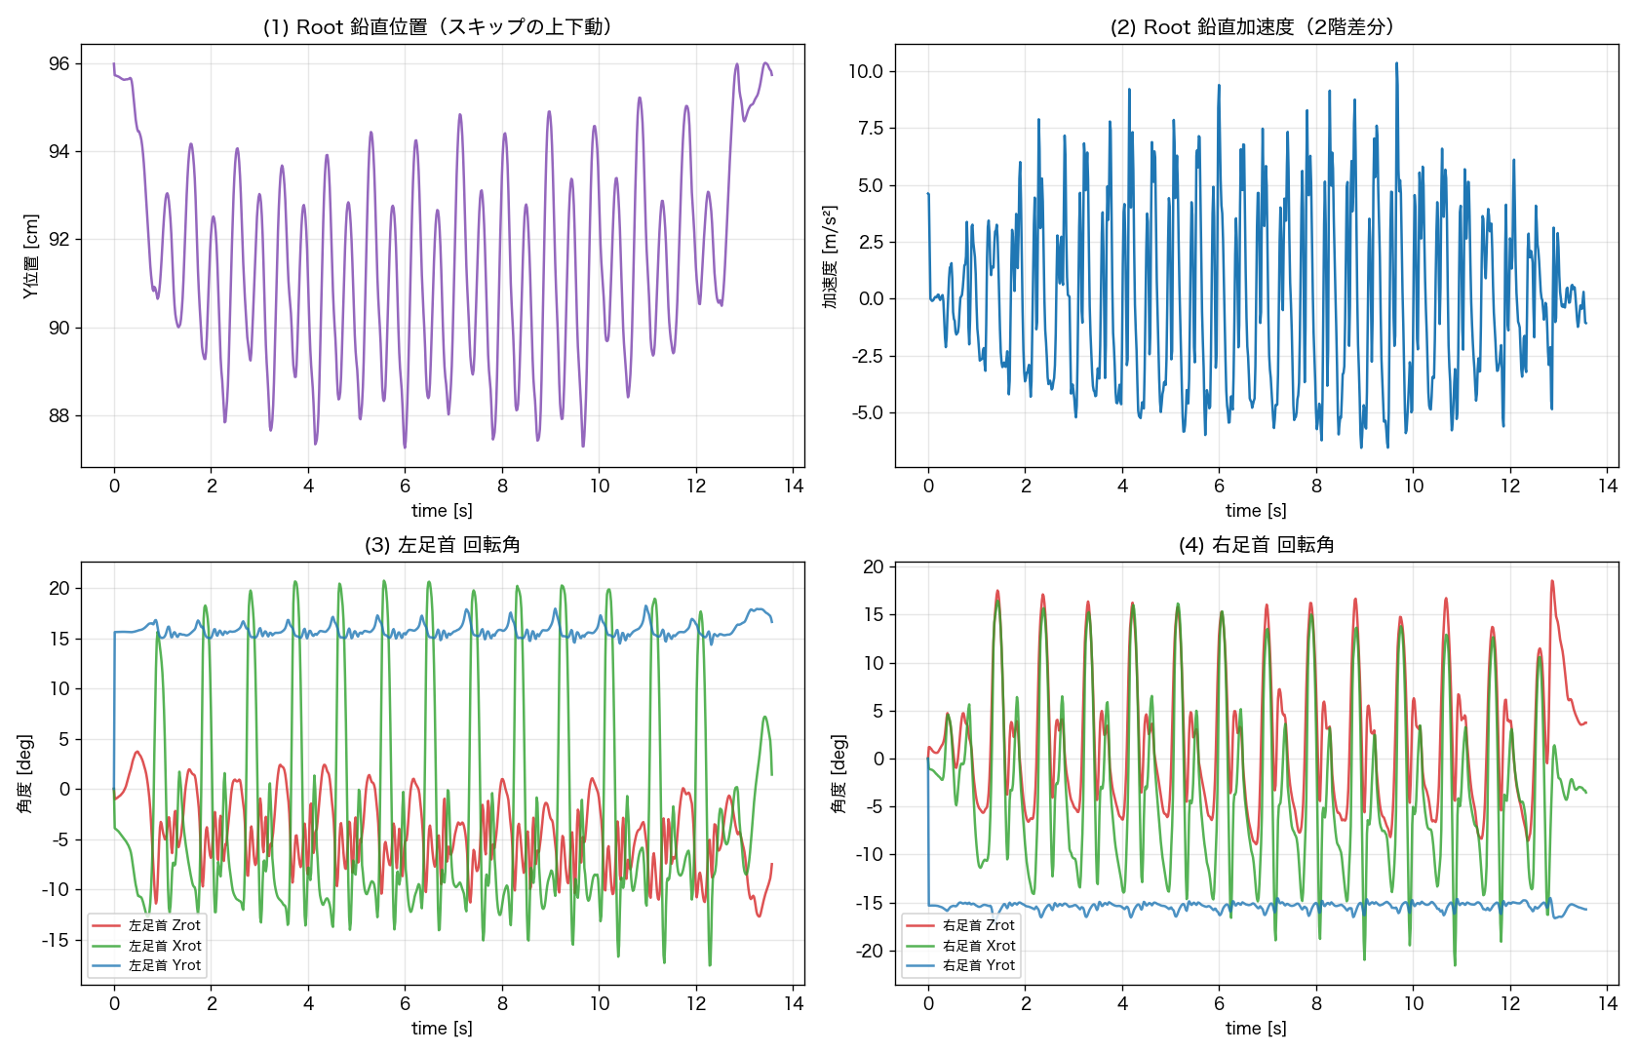
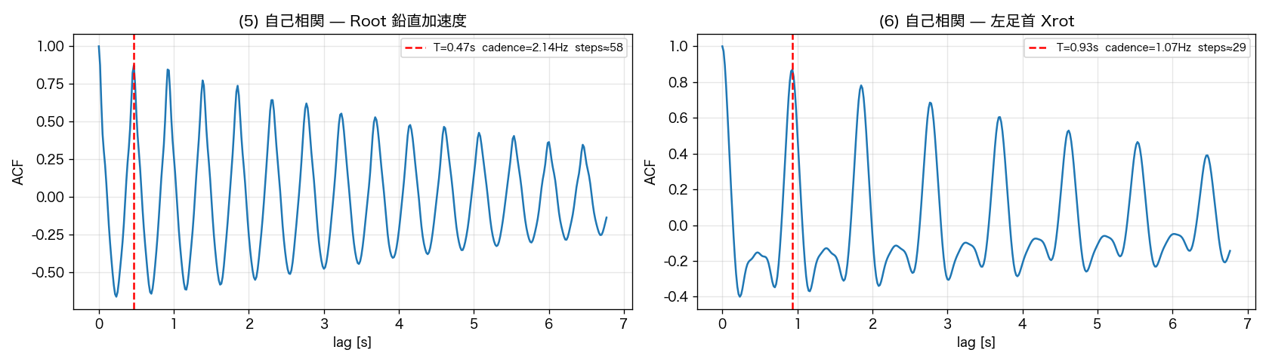
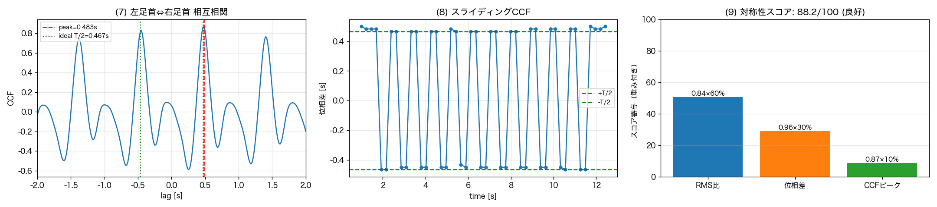
08 INDIVIDUAL
個別解析: 青空・歩く
Root 位置・加速度・足首回転角
自己相関 ACF
左右対称性 CCF
知能情報科学セミナーⅠ ── 平松瑠希 ── 工学院大学
33 / 54

Slide 34
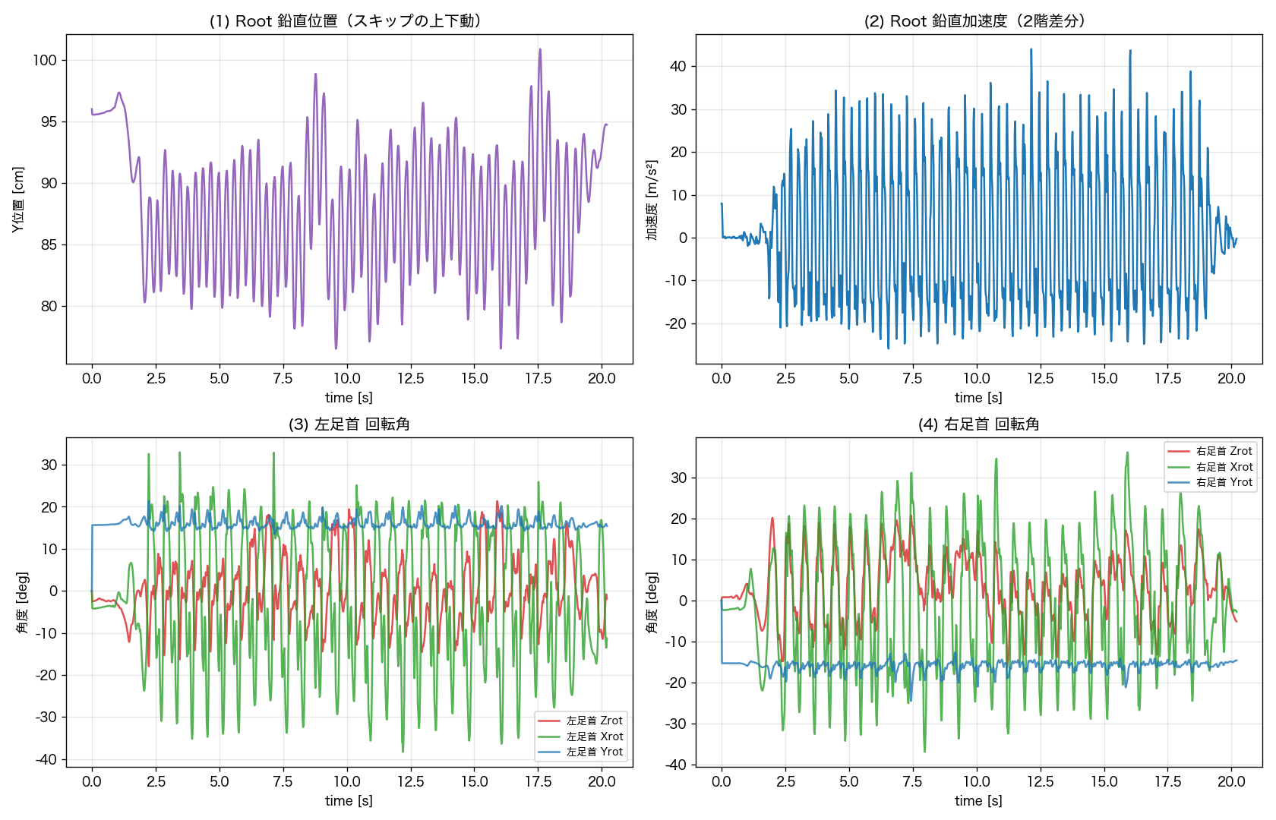
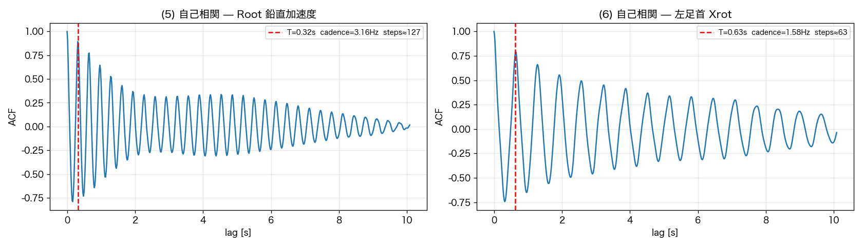
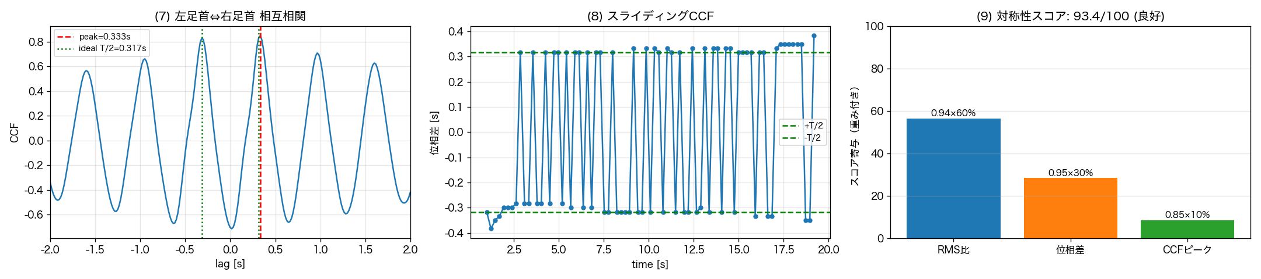
08 INDIVIDUAL
個別解析: 青空・走る
Root 位置・加速度・足首回転角
自己相関 ACF
左右対称性 CCF
知能情報科学セミナーⅠ ── 平松瑠希 ── 工学院大学
34 / 54

Slide 35
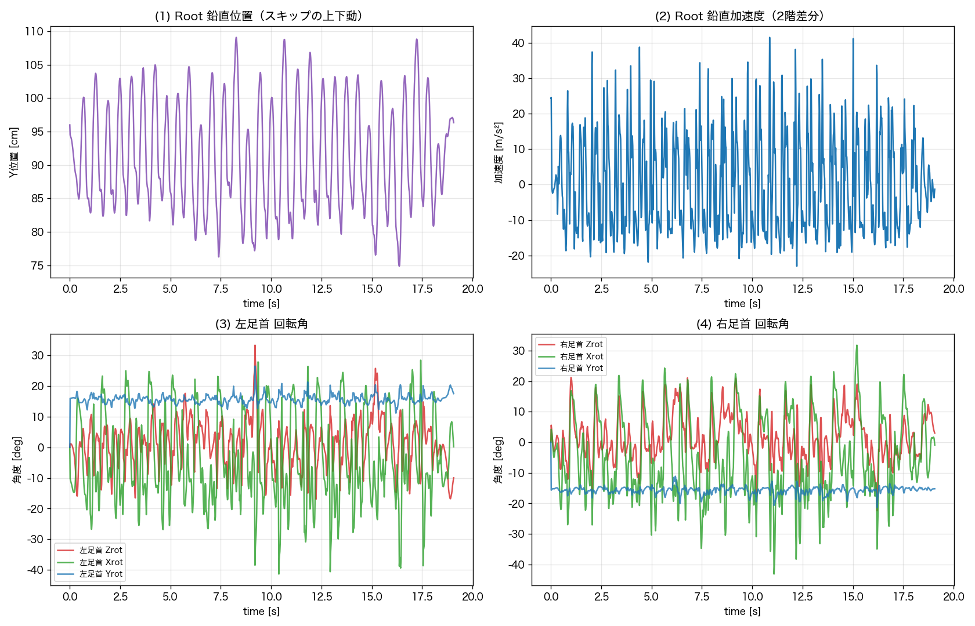
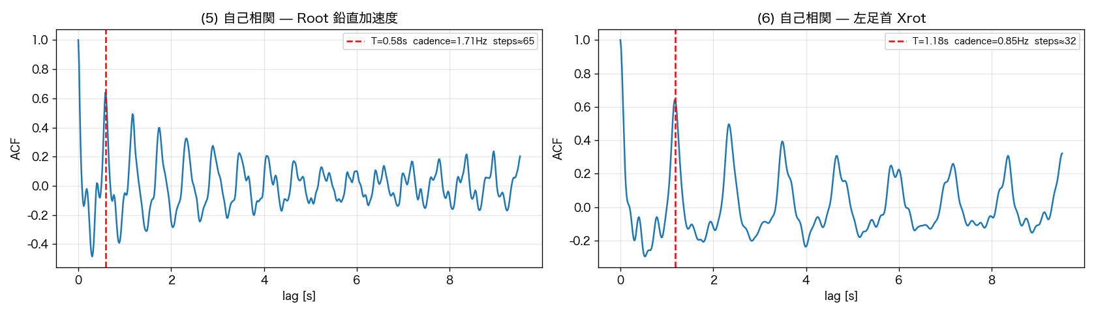
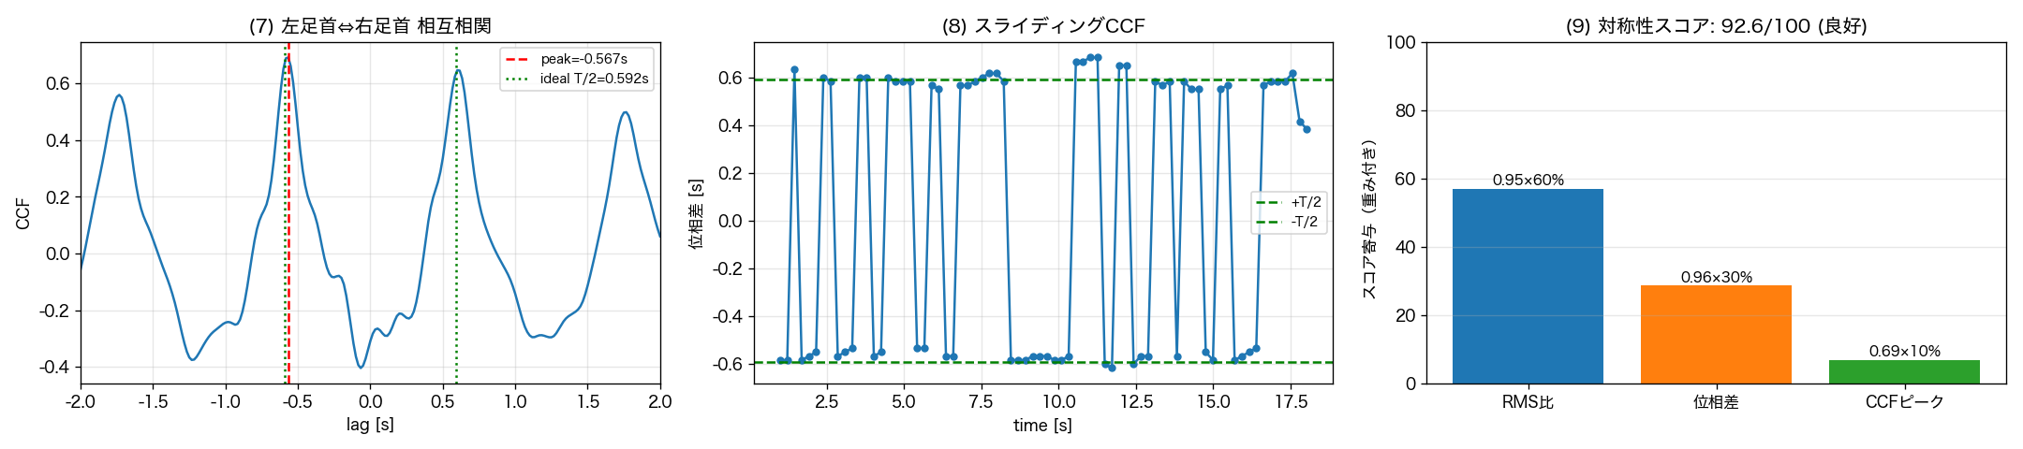
08 INDIVIDUAL
個別解析: 青空・スキップ
Root 位置・加速度・足首回転角
自己相関 ACF
左右対称性 CCF
知能情報科学セミナーⅠ ── 平松瑠希 ── 工学院大学
35 / 54

Slide 36
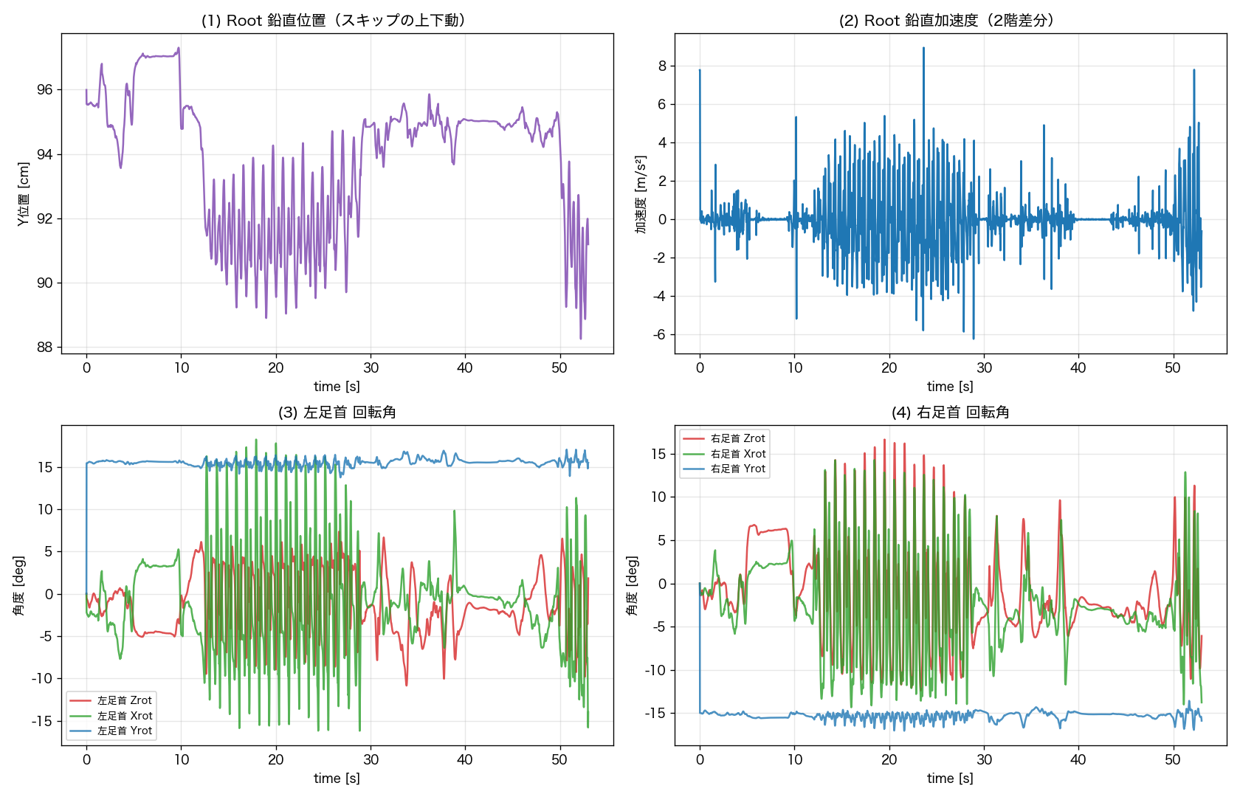
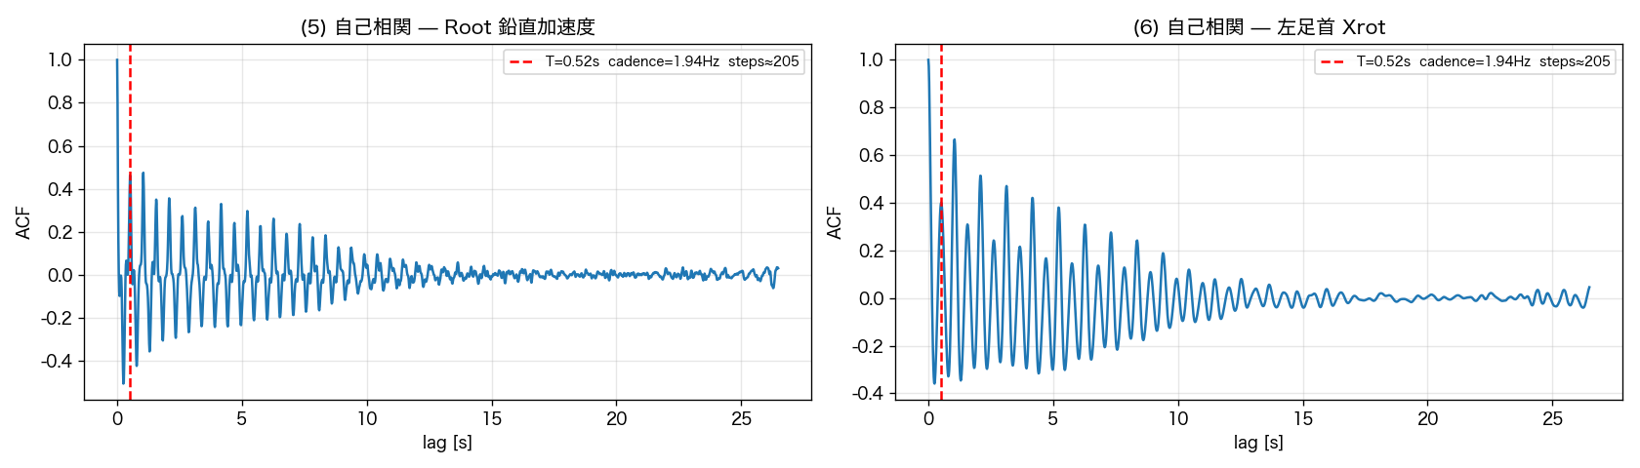
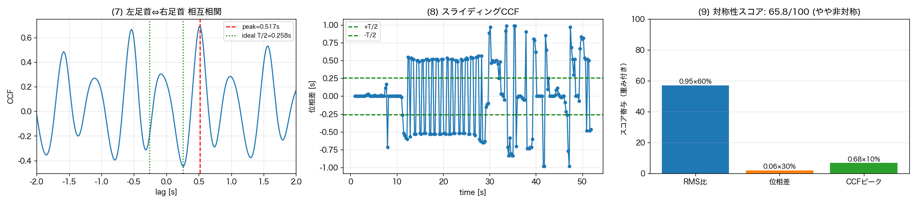
08 INDIVIDUAL
個別解析: 翔太・歩く
Root 位置・加速度・足首回転角
自己相関 ACF
左右対称性 CCF
知能情報科学セミナーⅠ ── 平松瑠希 ── 工学院大学
36 / 54

Slide 37
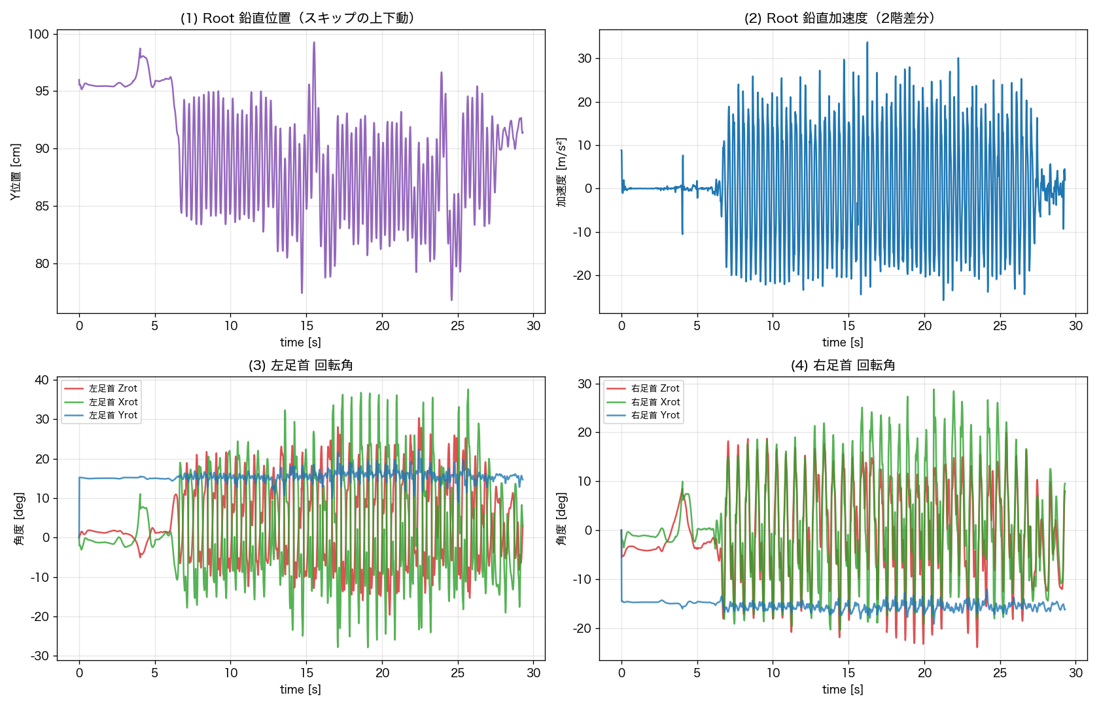
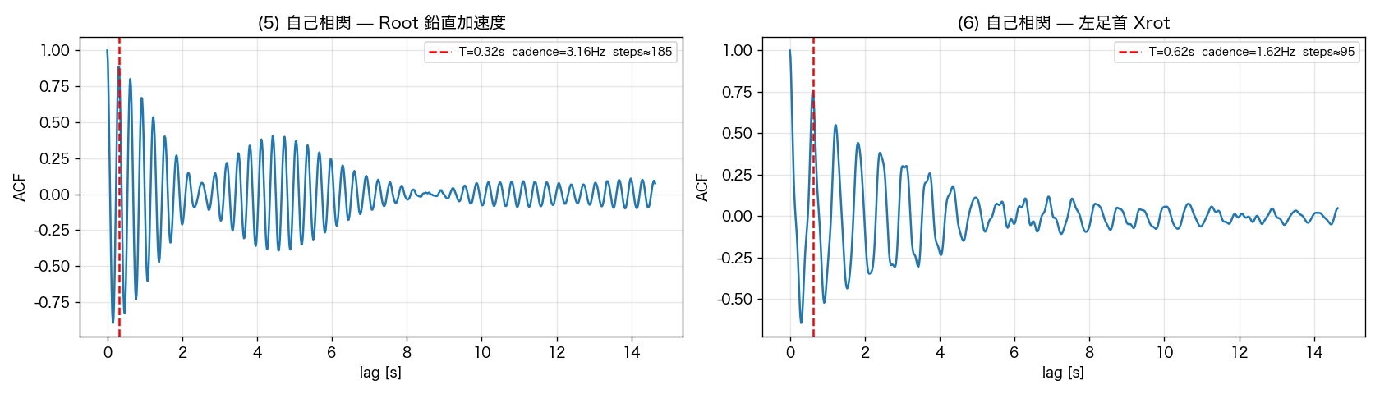
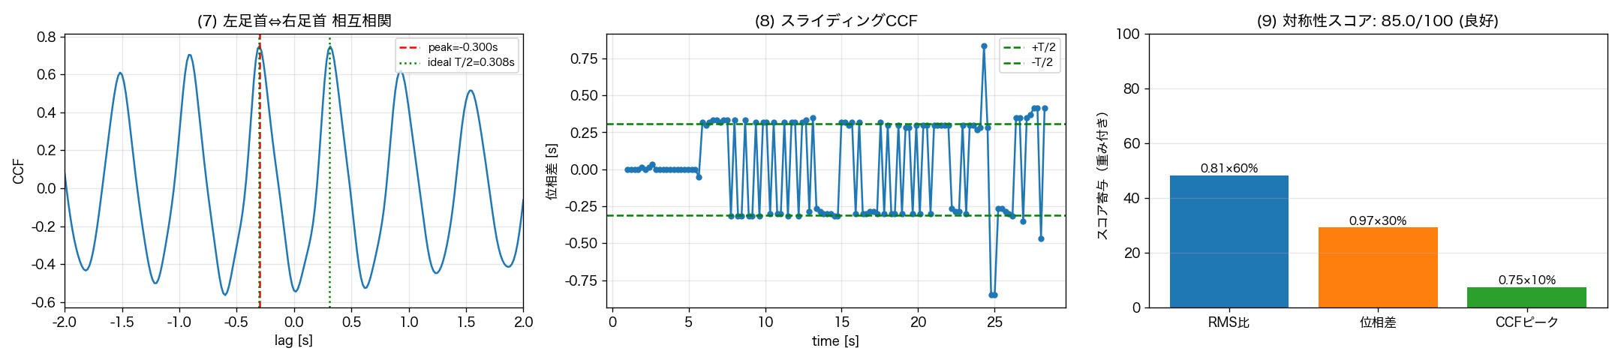
08 INDIVIDUAL
個別解析: 翔太・走る
Root 位置・加速度・足首回転角
自己相関 ACF
左右対称性 CCF
知能情報科学セミナーⅠ ── 平松瑠希 ── 工学院大学
37 / 54

Slide 38
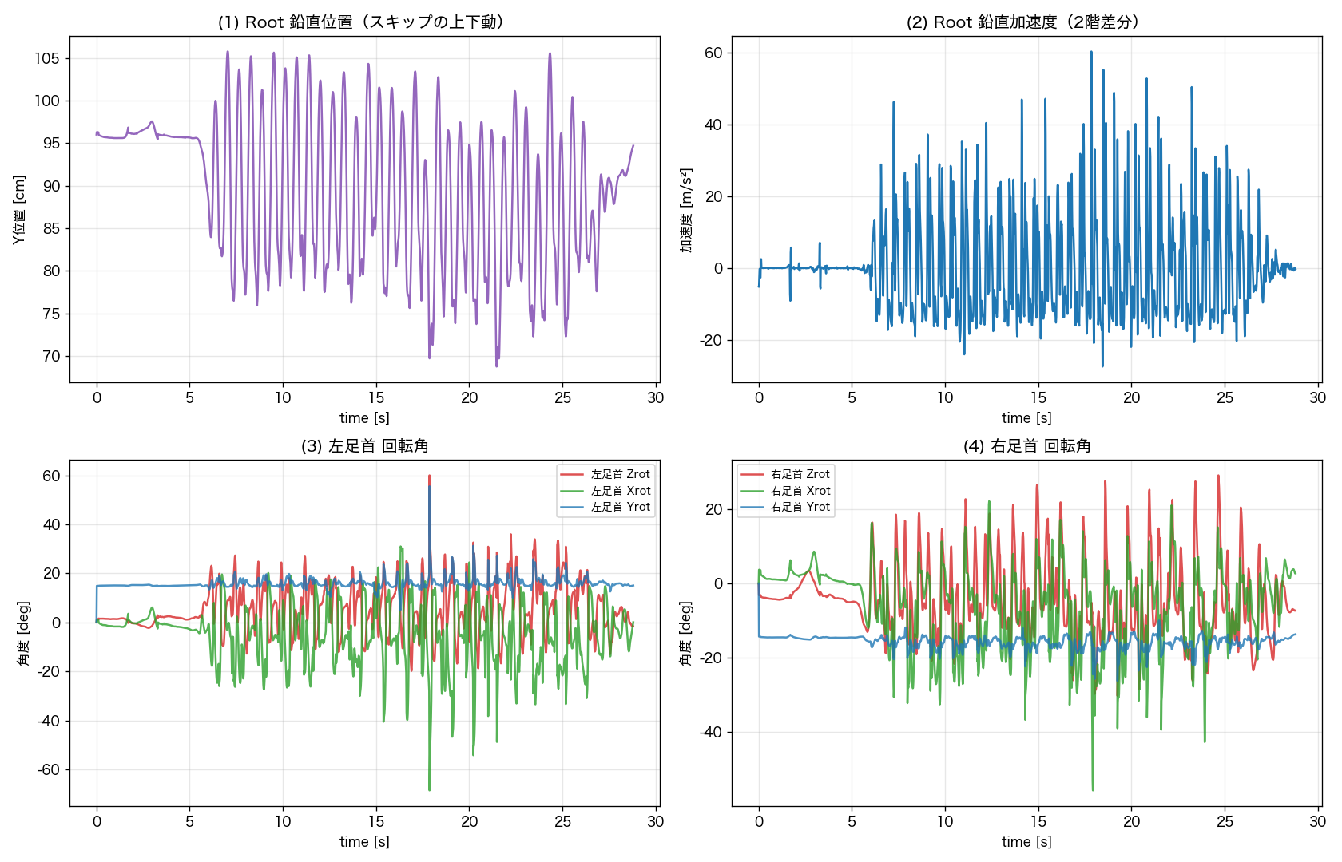
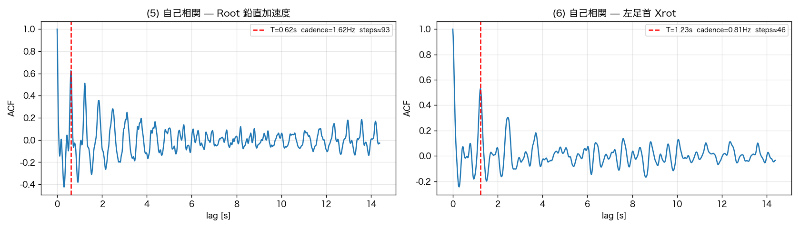
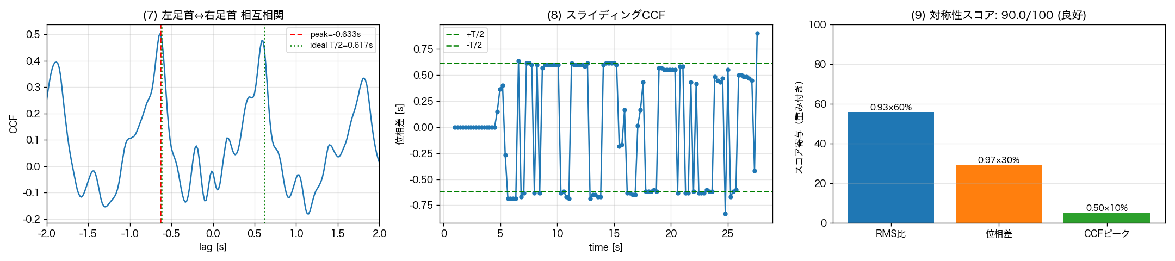
08 INDIVIDUAL
個別解析: 翔太・スキップ
Root 位置・加速度・足首回転角
自己相関 ACF
左右対称性 CCF
知能情報科学セミナーⅠ ── 平松瑠希 ── 工学院大学
38 / 54

Slide 39
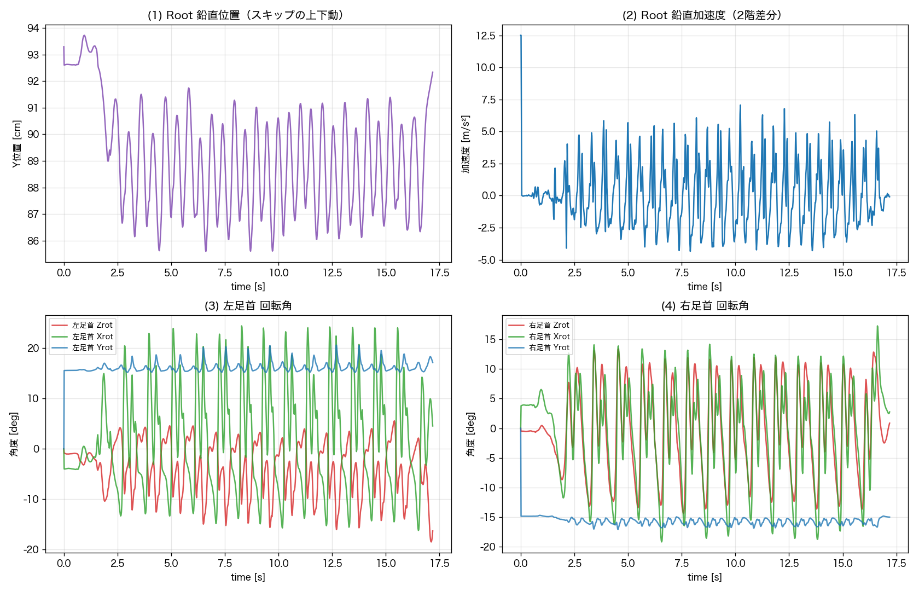
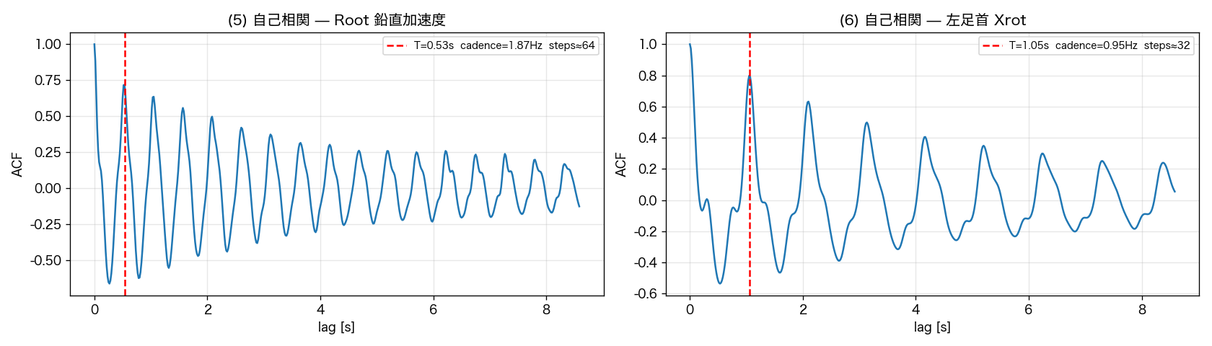
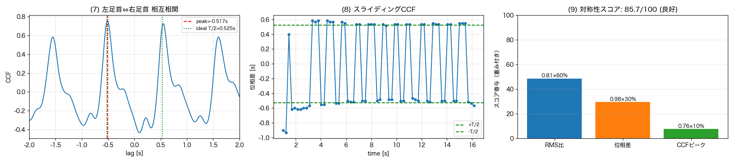
08 INDIVIDUAL
個別解析: 瑠希・歩く
Root 位置・加速度・足首回転角
自己相関 ACF
左右対称性 CCF
知能情報科学セミナーⅠ ── 平松瑠希 ── 工学院大学
39 / 54

Slide 40
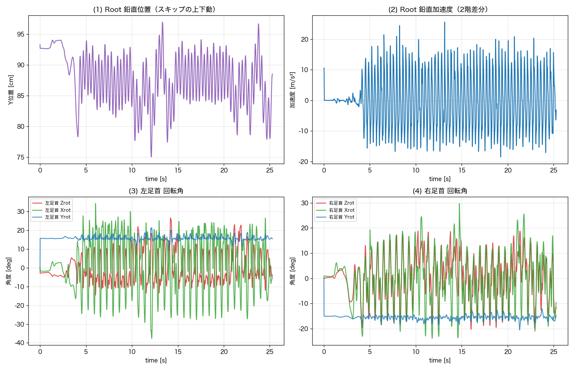
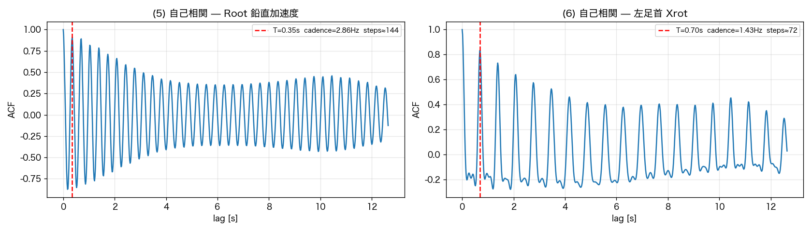
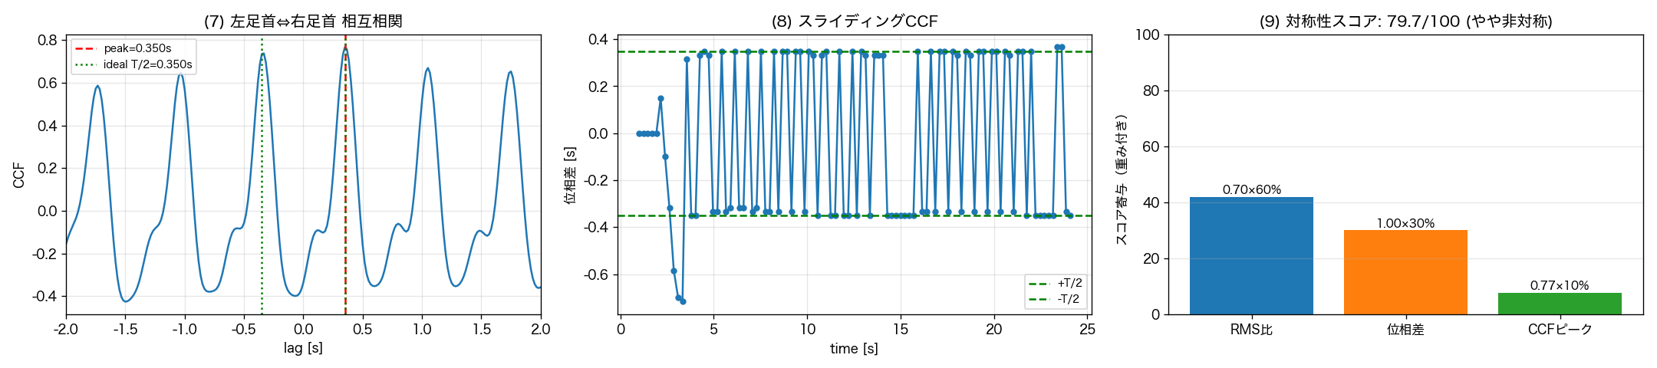
08 INDIVIDUAL
個別解析: 瑠希・走る
Root 位置・加速度・足首回転角
自己相関 ACF
左右対称性 CCF
知能情報科学セミナーⅠ ── 平松瑠希 ── 工学院大学
40 / 54

Slide 41
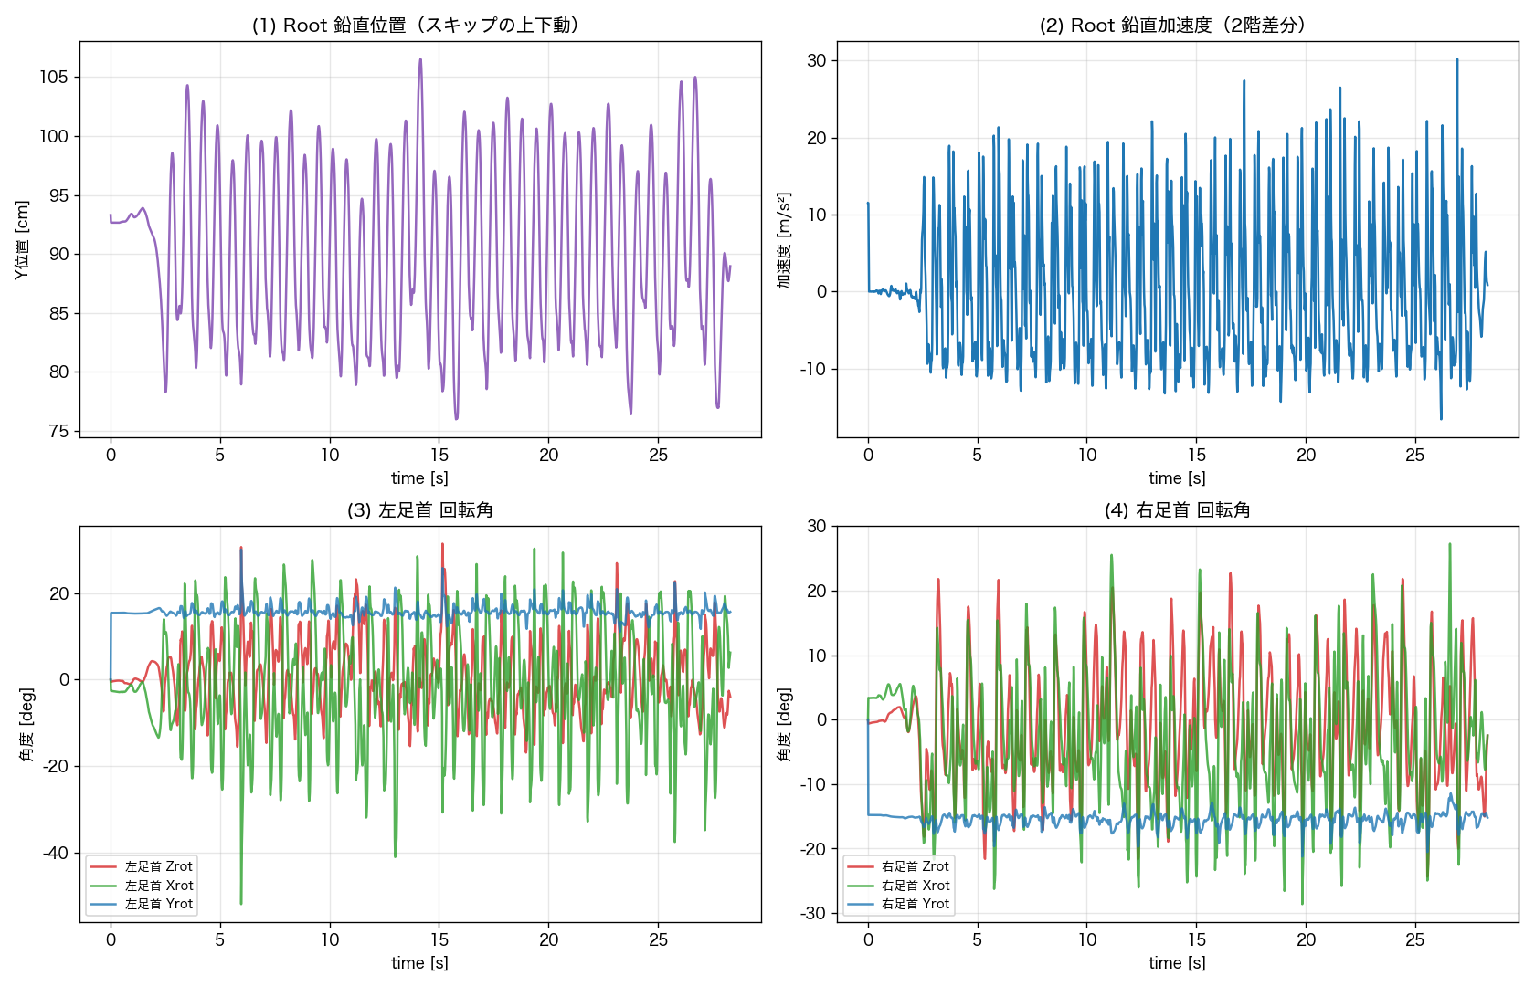
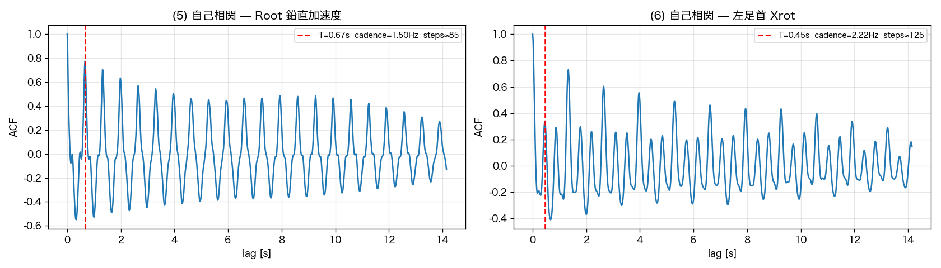
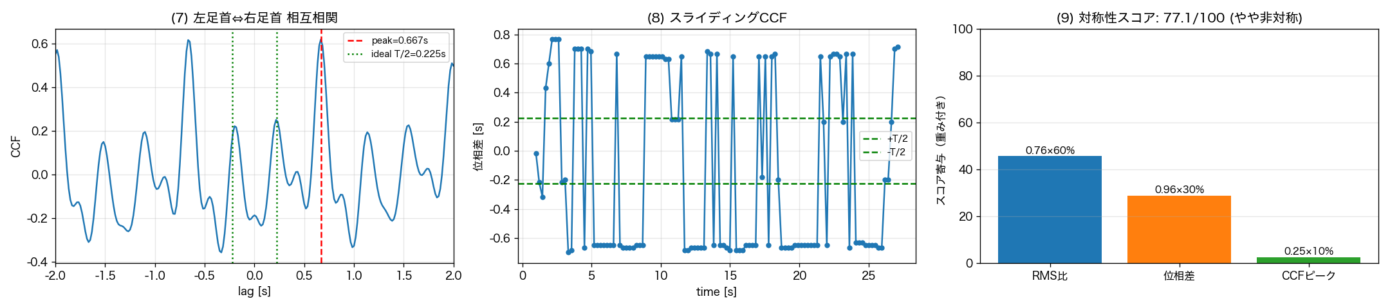
08 INDIVIDUAL
個別解析: 瑠希・スキップ
Root 位置・加速度・足首回転角
自己相関 ACF
左右対称性 CCF
知能情報科学セミナーⅠ ── 平松瑠希 ── 工学院大学
41 / 54

Slide 42
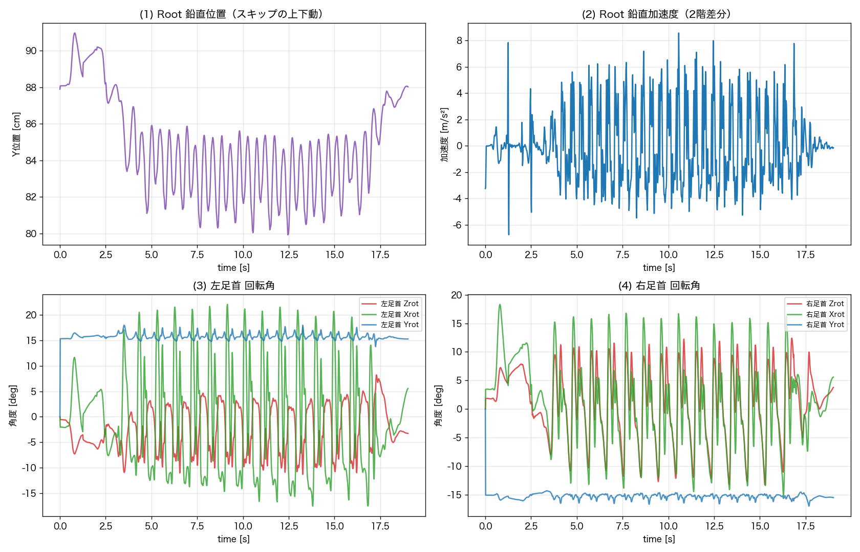
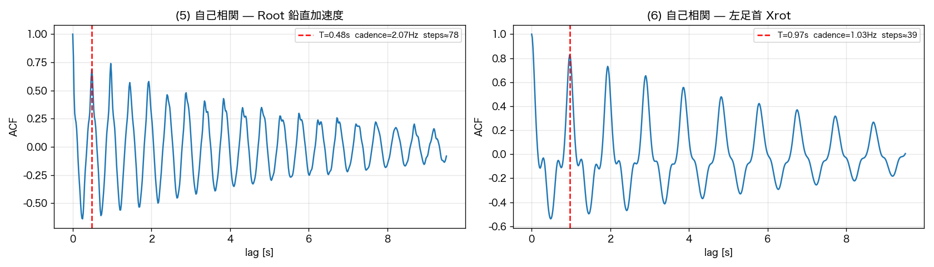
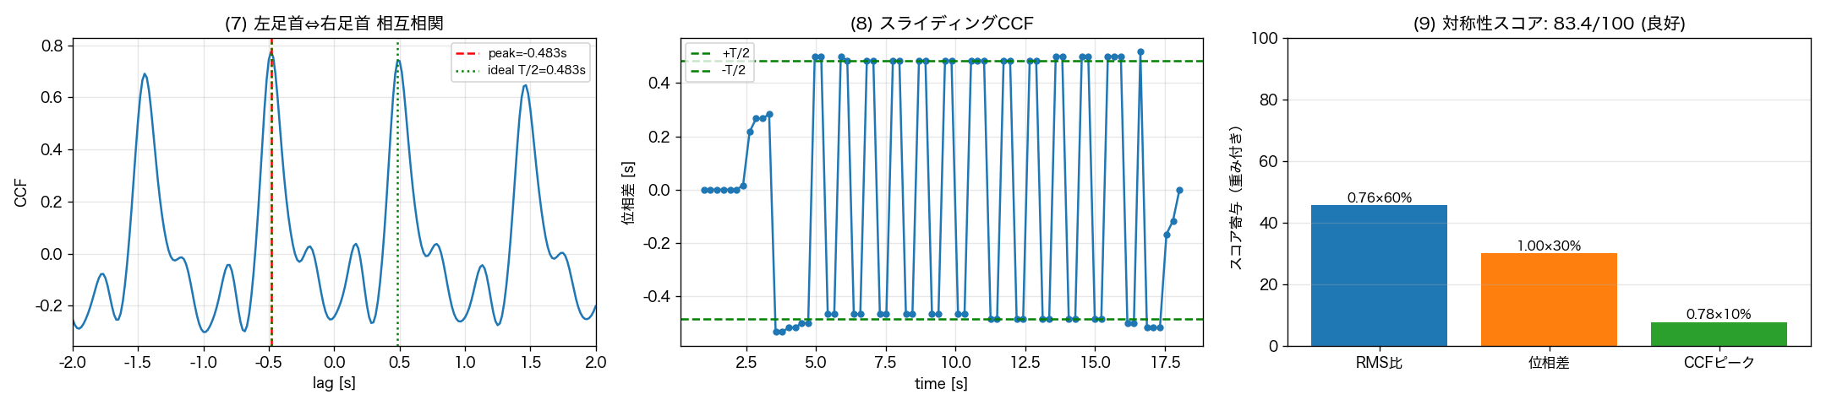
08 INDIVIDUAL
個別解析: 宣久・歩く
Root 位置・加速度・足首回転角
自己相関 ACF
左右対称性 CCF
知能情報科学セミナーⅠ ── 平松瑠希 ── 工学院大学
42 / 54

Slide 43
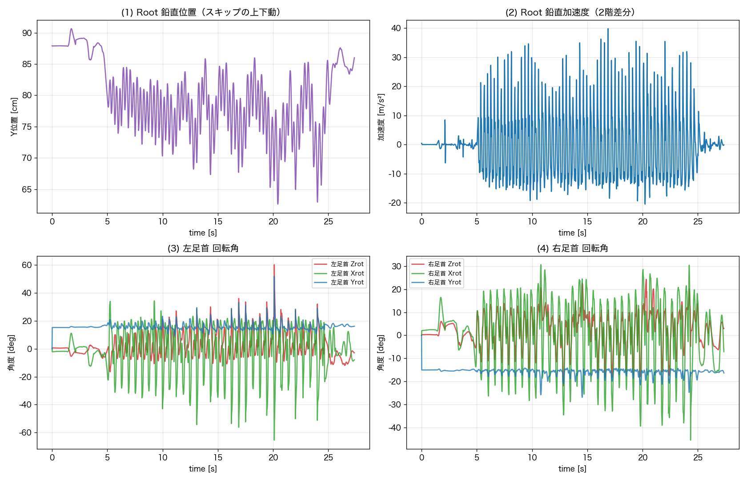
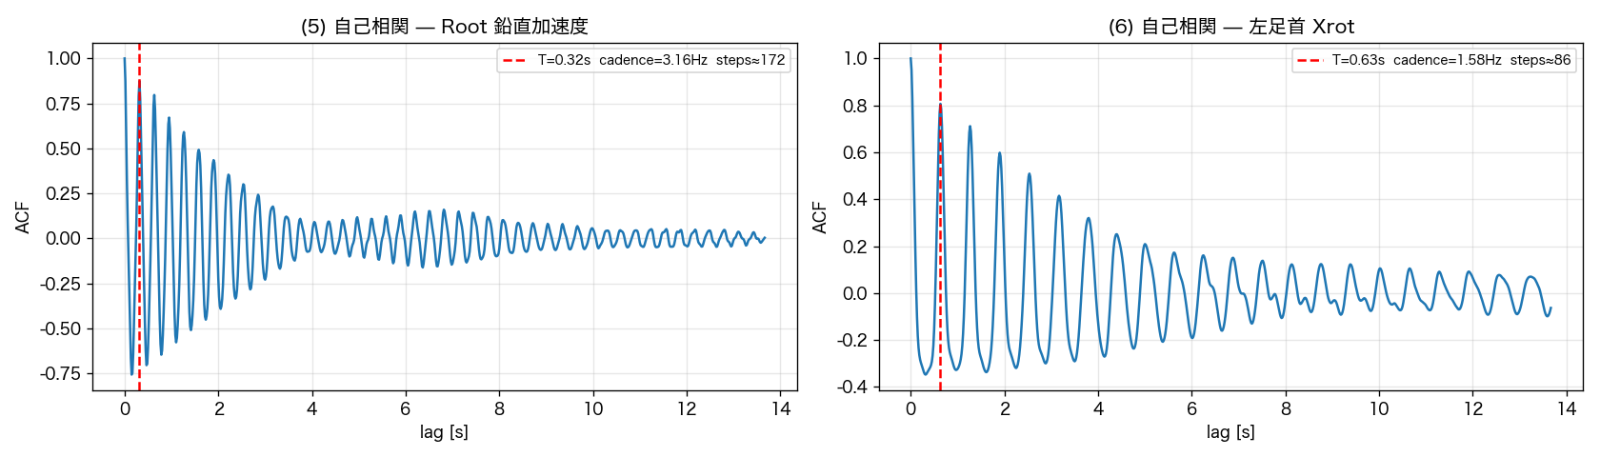
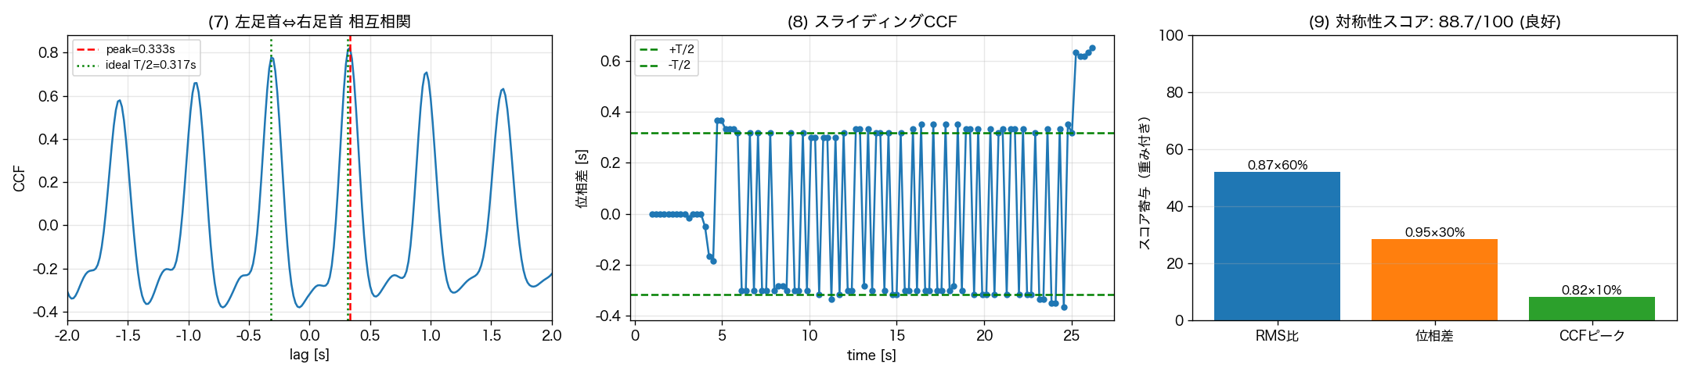
08 INDIVIDUAL
個別解析: 宣久・走る
Root 位置・加速度・足首回転角
自己相関 ACF
左右対称性 CCF
知能情報科学セミナーⅠ ── 平松瑠希 ── 工学院大学
43 / 54

Slide 44
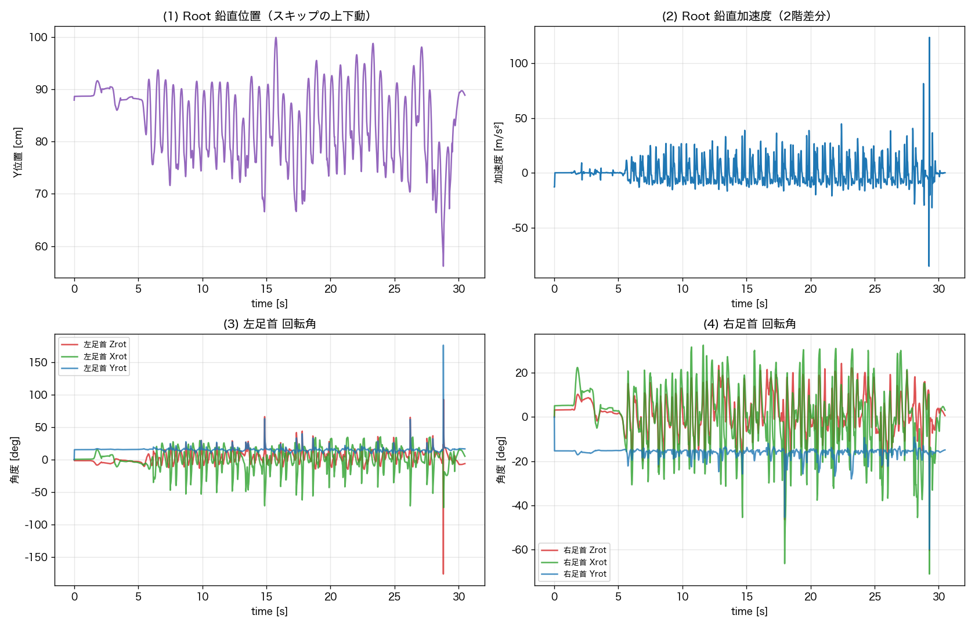


08 INDIVIDUAL
個別解析: 宣久・スキップ
Root 位置・加速度・足首回転角
自己相関 ACF
左右対称性 CCF
知能情報科学セミナーⅠ ── 平松瑠希 ── 工学院大学
44 / 54

Slide 45

09 SYMMETRY
左右対称性スコア一覧
瑠希・宣久は全動作で完璧対称（0.0%）、翔太は走る・スキップで完璧、青空は走る・スキップで対称・歩くで 2 倍関係を検出
知能情報科学セミナーⅠ ── 平松瑠希 ── 工学院大学
45 / 54

Slide 46

10 SPEED ANALYSIS
移動速度の詳細データ ─ 12 サンプル
知能情報科学セミナーⅠ ── 平松瑠希 ── 工学院大学
46 / 54

Slide 47
11 KEY FINDING
発見② ─ スキップは走るの 90% 以上の速度
4 名の「スキップ ÷ 走る」速度比 平均
94.4%
青空 100.2% / 翔太 98.8% / 瑠希 89.6% / 宣久 89.3%
全員でスキップは走るの約 90% 以上の速度。青空に至っては走るを超える
知能情報科学セミナーⅠ ── 平松瑠希 ── 工学院大学
47 / 54

Slide 48

12 EFFICIENCY
リズム vs 速度の関係 ─ 4 名比較
知能情報科学セミナーⅠ ── 平松瑠希 ── 工学院大学
48 / 54

Slide 49
13 DISCUSSION
考察
① 走るリズムの普遍性
4 人中 3 人が走る 3.16 Hz (190 BPM) 一致。瑠希のみ 171 BPM。身体能力差を超えた人間共通の最適ピッチを示唆
② 歩き方の個人差
左右 ACF・腕足周期比で歩く・スキップに個人差が出る。走るは身体力学的制約が強く 4 名で似通る
③ 4 人それぞれの動作スタイル
青空: 規則的・安定 / 翔太: モード切替 / 瑠希: 左右対称 0%・CV 最小 / 宣久: 機械的対称性
④ スキップの優位性
経路速度 走るの 90% 以上 / ピッチは走るの約半分 / 対称性スコア 77-93 点 / 左右非対称度 4 人中 3 人で 0.0%
⑤ 今後の課題
翔太の歩く対称性低下の原因 / サンプル数増加 / エネルギー消費との対応
知能情報科学セミナーⅠ ── 平松瑠希 ── 工学院大学
49 / 54

Slide 50
14 BONUS ─ TEMPO
スキップのBPMは、心地よいポップスのテンポと一致する
4 名のスキップ BPM 範囲: 90 - 103
aimyon
YOASOBI
Mr.Children
マリーゴールド
夜に駆ける
innocent world
104 BPM
130 BPM（疾走）
108 BPM
Official髭男dism
ヨルシカ
優里
Pretender
夜行
ドライフラワー
92 BPM
100 BPM
78 BPM（緩やか）
→ スキップのリズムは「気持ちよく聴ける音楽のテンポ」と物理的に同期する
知能情報科学セミナーⅠ ── 平松瑠希 ── 工学院大学
50 / 54

Slide 51
15 CONCLUSION
FINAL CONCLUSION
急いでいる時は
スキップで移動することを
お勧めします
知能情報科学セミナーⅠ ── 平松瑠希 ── 工学院大学
51 / 54

Slide 52
15 CONCLUSION
なぜスキップを推奨するのか ─ 5 つの根拠
①
②
③
④
⑤
速度
リズム
対称性
習得不要
動作の安定
走るの 90% 以上維持
青空はスキップが速い
4名平均 94.4%
ピッチは走るの半分
90-103 BPM
マリーゴールドと同テンポ ♪
4人中3人が左右非対称度
0.0%
左右バランス◎
CWT 個人差 σ
= 0.08 Hz（最小）
誰でも同じリズム
DTW 波形ばらつき σ
= ±6.4（最小）
4 人とも同じ形をなぞる
走るのがしんどい・歩くのは遅い、という場面において、スキップは合理的かつ楽しい選択肢である
知能情報科学セミナーⅠ ── 平松瑠希 ── 工学院大学
52 / 54

Slide 53
REFERENCES
参考文献
[分析] [1] Cooley & Tukey (1965). Mathematics of Computation, 19(90), 297–301.
[分析] [2] Sakoe & Chiba (1978). IEEE TASSP, 26(1), 43–49.
[分析] [3] Mallat (1989). IEEE PAMI, 11(7), 674–693.
[分析] [4] Torrence & Compo (1998). BAMS, 79(1), 61–78.
[歩行] [5] Cavagna et al. (1977). Am J Physiol, 233(5), R243–R261.
[歩行] [6] Alexander (1989). Physiol Rev, 69(4), 1199–1227.
[歩行] [7] Hreljac (1995). J Biomech, 28(6), 669–677.
[歩行] [8] Minetti (1998). Proc R Soc B, 265(1402), 1227–1235.
[歩行] [9] Pavei et al. (2015). J Appl Physiol, 119(1), 93–100.
知能情報科学セミナーⅠ ── 平松瑠希 ── 工学院大学
53 / 54

Slide 54
ご清聴ありがとうございました
知能情報科学セミナーⅠ ─ BVH動作解析レポート
情報学部 情報科学科 ─ 平松 瑠希
知能情報科学セミナーⅠ ── 平松瑠希 ── 工学院大学
54 / 54

